Slide 1
دور التسويق المتحفي في التنمية الاقتصادية والعلمية والسياحة العامة
المدرس وعد عدنان محمود
قسم النبات والبيئة
مركز بحوث ومتحف التاريخ الطبيعي
جامعة بغداد

Slide 2
المقدمة
لمتاحف لها دور هام وحيوي فى عملية المعرفة والتربية والتعليم والثقافة على اختلاف مجالاتها، فهى مركز ثقافي وعلمي وتربوي وتعليمي يفتح المجال لكل من سعى لزيادة معرفته، وتطوير ثقافته في عصر ينادي بشعار الثقافة والمعرفة للجميع، فالوثائق المحفوظة في المتحف هى وثائق تاريخية وحضارية ووسائل تعليمية نادرة ومهمة في مختلفة الدراسات التاريخية والاجتماعية والثقافية، فهي مصدر لمعلومات مهمة من شأنها أن تفيد الباحث، وتوحي له بأفكار ونظريات جديدة، وتعتبر من المصادر والمراجع والوثائق في بحوثه ودراساته.
وتتعدد فى الوقت الراهن أنواع المتاحف، ولكل منها أهدافه وأسلوب عمله ومنها: متاحف التاريخ الطبيعي - المتاحف العلمية - متاحف الآثار- المتاحف الزراعية - متاحف الشمع - متاحف الأحياء المائية - متاحف الجيولوجيا - متاحف الطوابع - متاحف ألأطفال وغيرها.

Slide 3
(المتحف بين الجانب الثقافي والمعطيات الاقتصادية):
ان للثقافة في التنمية الشاملة دوراً مميزاً وموازياً للبُعدين الاجتماعي والاقتصادي. وقد شبّه التنمية بمثلث متساوي الأضلاع يعبّر كل ضلع منه عن الأبعاد الثلاثة: الإقتصادية, الإجتماعيّة والثقافية. الذي يسمّيه أحياناً بالبُعد الثقافي الإجتماعي.
لابد لدراسة الثقافة لا تكون بمعزل عن التنمية وإن لحظ عنوان بحثنا ذلك. وإنما أردنا أن نشير إلى أنّ التباين في الأصول المنهجيّة سوف يؤدي إلى تباين في الافتراضات ووسائل العلاج. وربما يبدو الأمر أكثر سهولة لمعالجة على الأقل من الوجهة ألنظرية إذا ما اعتمدنا مقولة “التنمية ألثقافية والاقتصادية إذ لا يعود هناك من حاجة إلى الحديث عن إفراد أم عدم إفراد بُعد مستقل للتنمية. إزاء كل هذا نرى أنّ المقصود بعنوان دراستنا ليس فقط التعرّف إلى كيفية تطوير الثقافة والتسويق ورفع مستواها, بل أيضاً إلى كيفية إستثمار او تدوير الثقافة في سبيل تحقيق ا التنمية الاقتصادية الشاملة.

Slide 4
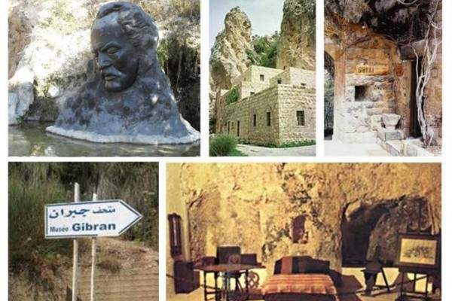

Slide 5
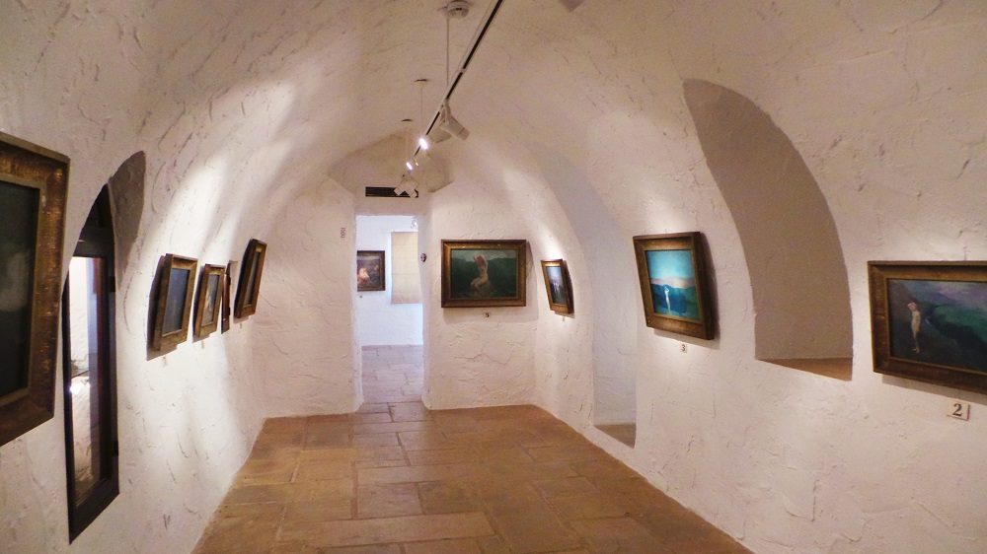

Slide 6
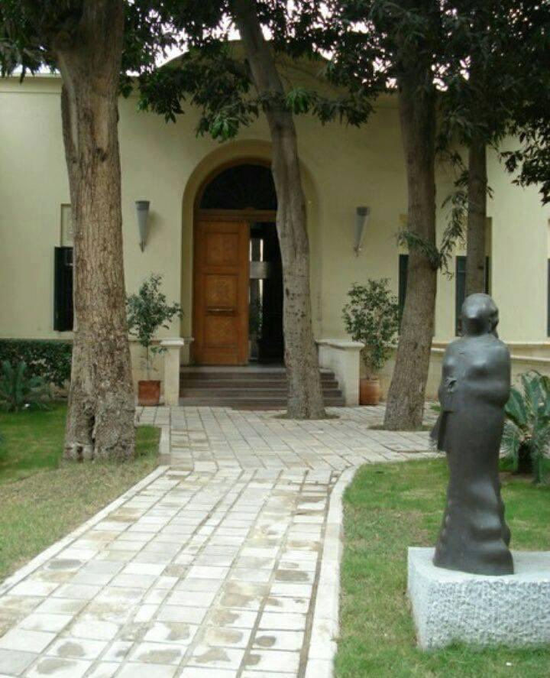

Slide 7
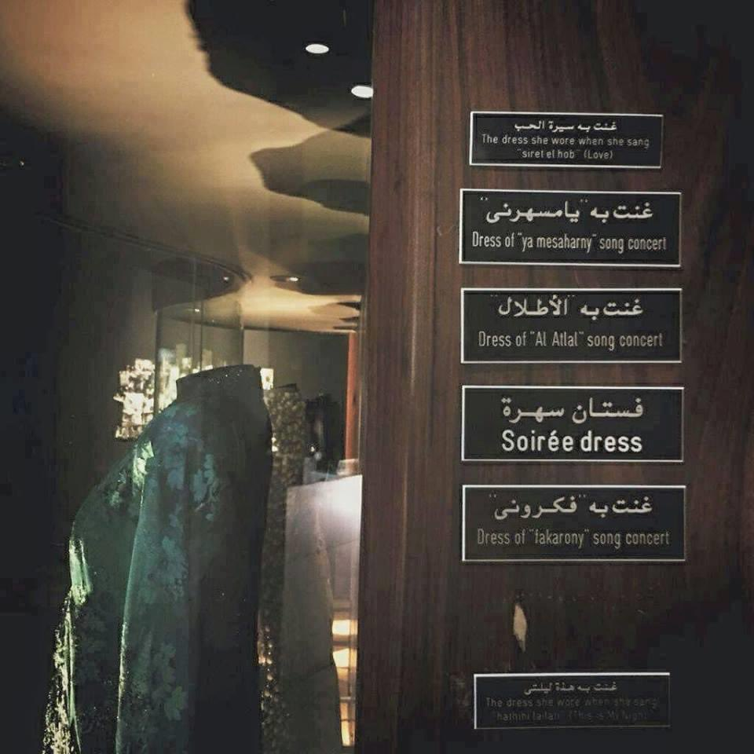

Slide 8
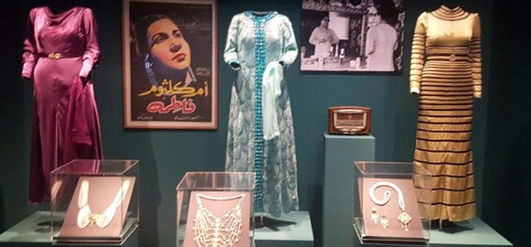

Slide 9
السياحة الثقافية Tourism Cultural:
هنالك تقارب بين مفهوم السياحة الثقافية ومفاهيم اخرى مثل السياحة التراثية او سياحة الفنون وغيرها. لكن السياحة الثقافية شاملة للتراث والآثار والفنون، وعرفتها المنظمة العالمية للسياحة بانها " السياحة الثقافية تشمل تنقلات الاشخاص المحفزة بالدوافع الثقافية مثل الدراسات والدورات الفنية، والتنقلات من اجل المشاركة في التظاهرات الثقافية. فالمتاحف كونها احد اهم اركان السياحة الثقافية الجاذبة في ً مهما ً وسياحيا ً اقتصاديا كباقي عناصر السياحة الثقافية تعد مورداً مهما في عالم اليوم، اضافة الى عناصرها الاخرى المسارح والفنون والمعارض والمهرجانات الثقافية والفنية والتي تلعب دورا اساسيا للإطلاع والترفيه والاستجمام مما يؤسس لتنمية مستدامة ذات منافع اقتصادية واجتماعية للمجتمعات المحلية الذي تعتبر ً عنصرا اساسيا. الاهتمام بها والعمل على التخطيط وتهيئتها سياحيا .

Slide 10
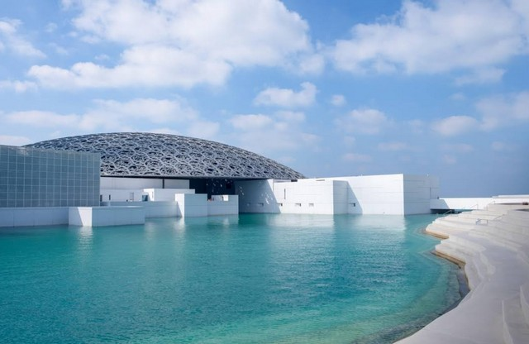

Slide 11
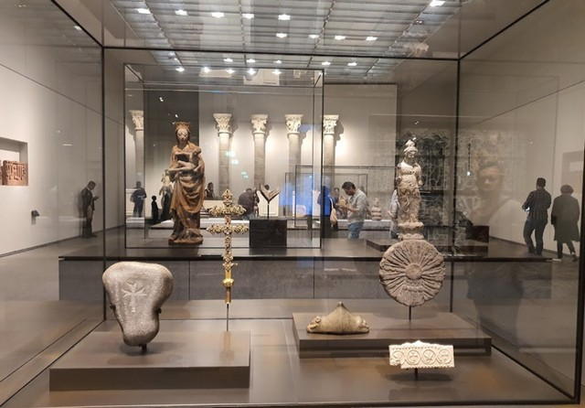

Slide 12
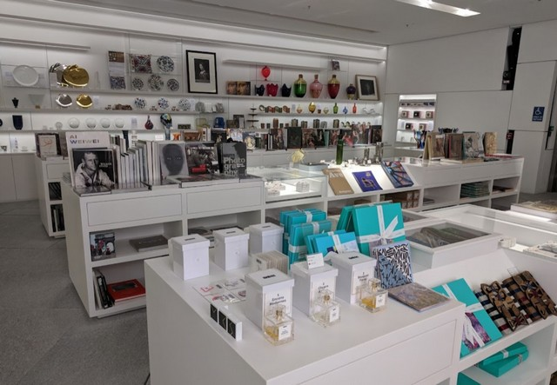

Slide 13
الدور الاقتصادي للمتاحف المهم من خلال ايجاد مصادر تمويلية اخرى خارج اطرها التقليدية مما يتوجب على ادارة التوجه نحو اقتصاد السوق وخلق نشاطات وبرامج تسويقية وترويجية جديدة تلبي احتياجات زوارها واستقطابهم من اجل ان تزيد موارد المتاحف والاستفادة منها لتطوير بناها التحتية وتدعم برامجها وفعاليتها خاصة وان النظرة الى المتاحف تغيرات باعتبارها مؤسسة مجتمعية تتأثر وتؤثر في المجتمع لذلك ظهرت اتجاهات في مجال البحث المتحفي لدراسة هذه الظاهرة وماهي السبل لجذب زوار المتاحف والاهتمام باتجاهاتهم وسلوكياتهم وتحركاتهم و ردود افعالهم تجاه خدمات المتاحف من ناحية العرض والتنظيم والوقت واالرشاد السياحي ورغباتهم في تكرار الزيارة ودراسة اثر هذا التدفق السياحي على المتاحف ثم اثره الاقتصادي على المجتمع والاقتصاد المحلي.

Slide 14
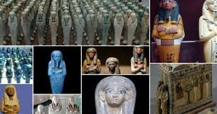

Slide 15
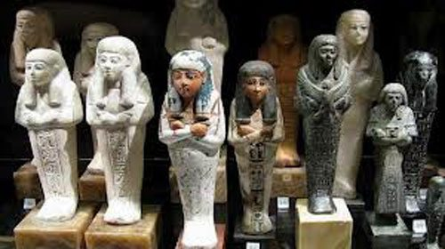

Slide 16
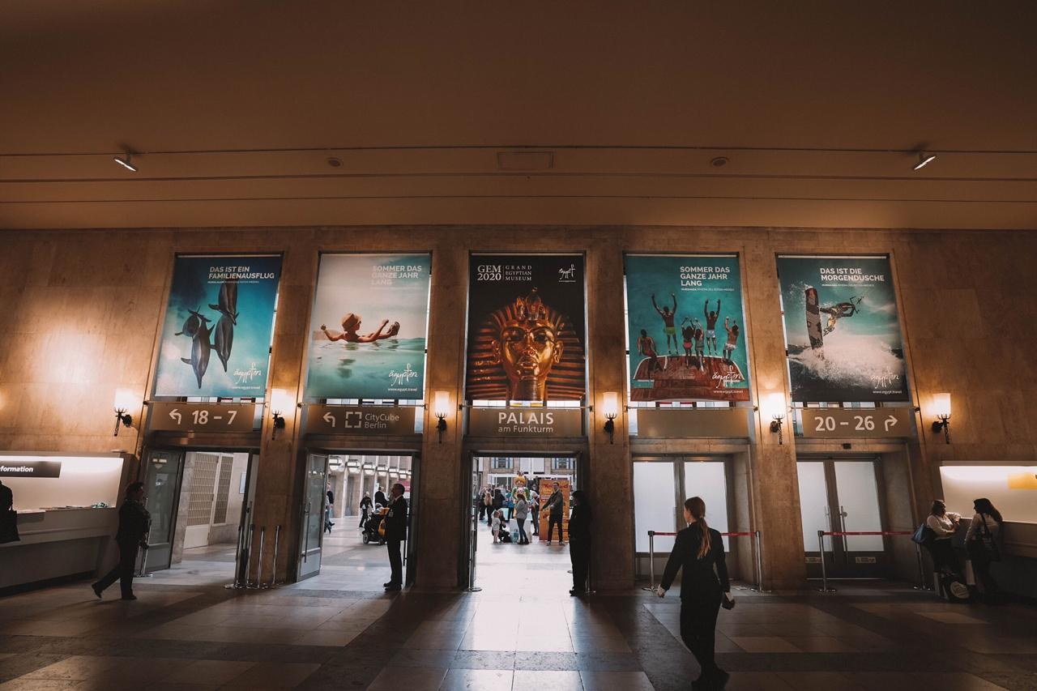

Slide 17
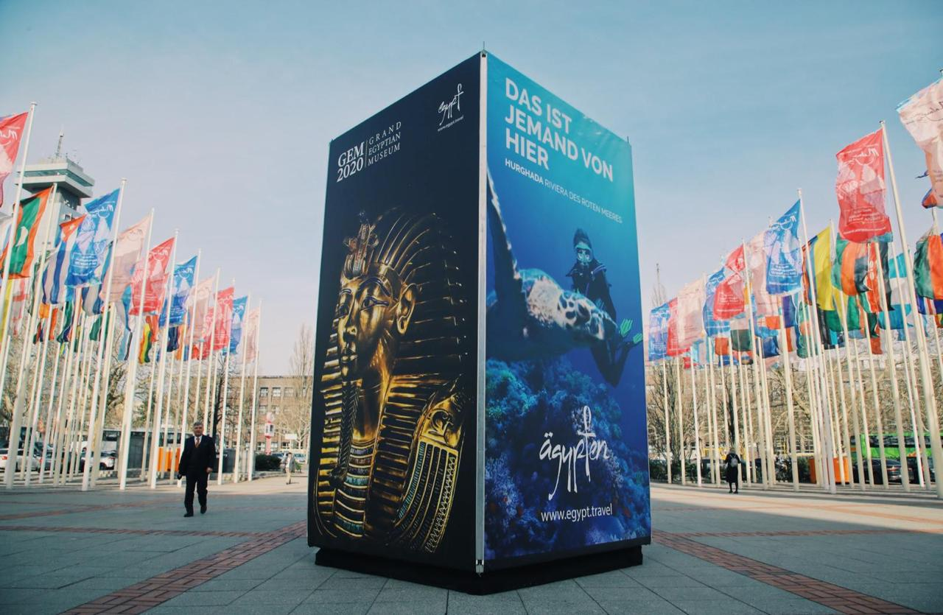
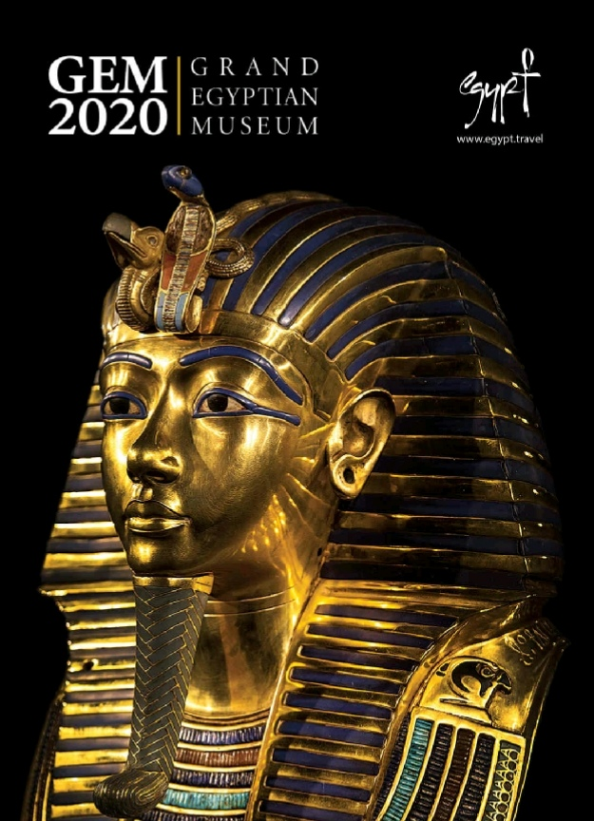

Slide 18
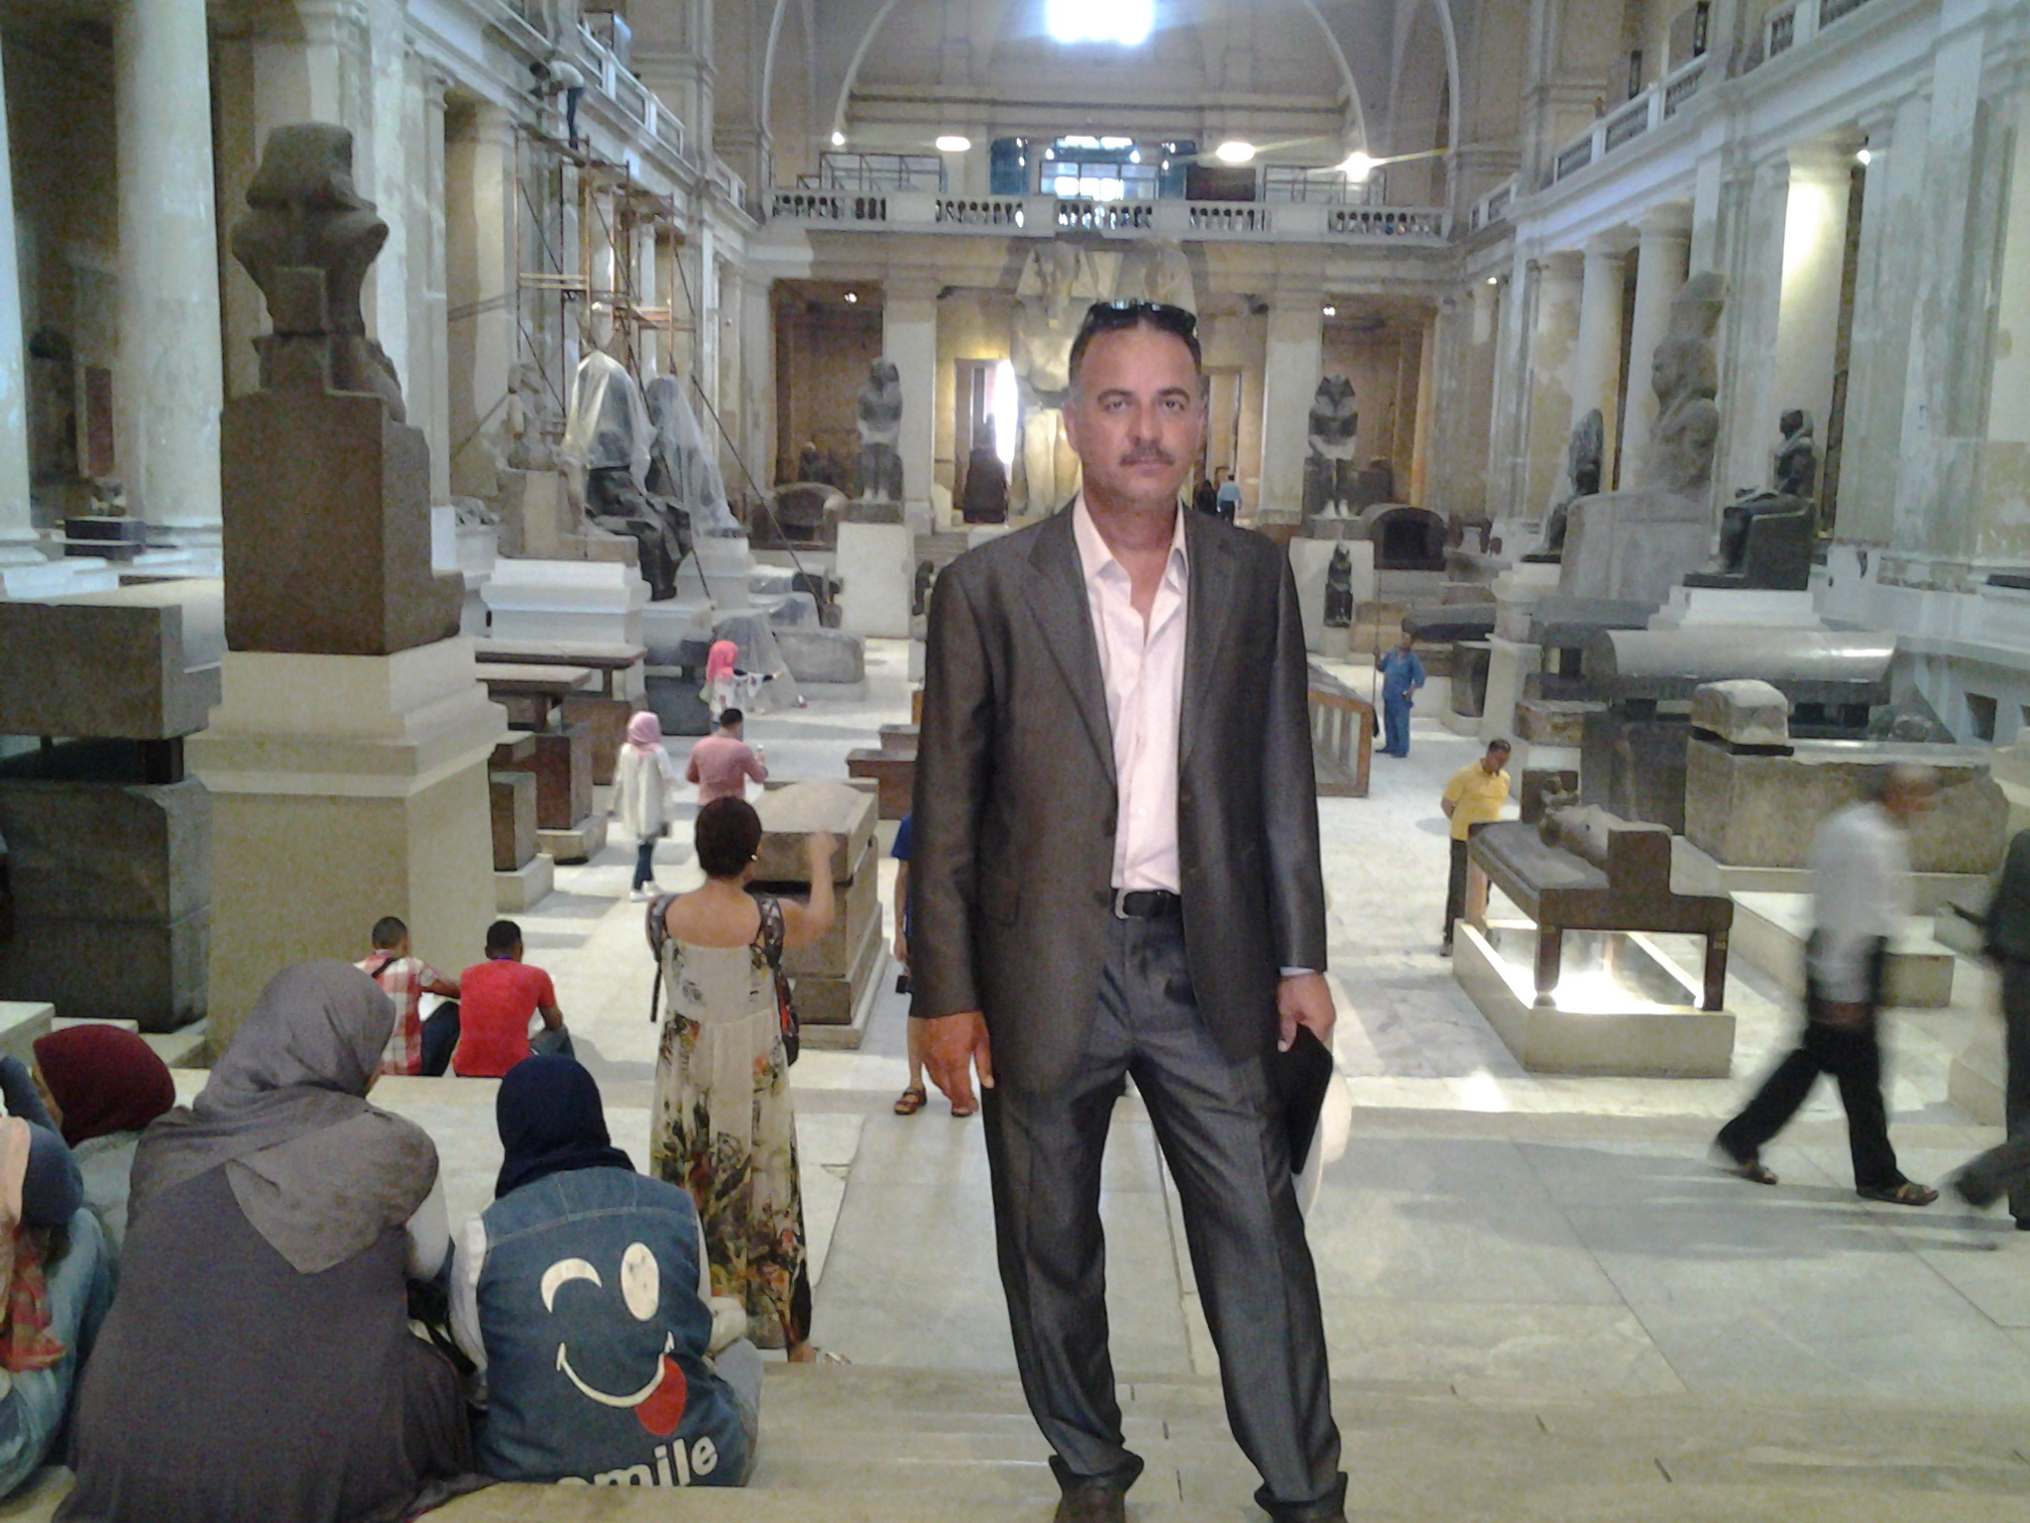

Slide 19
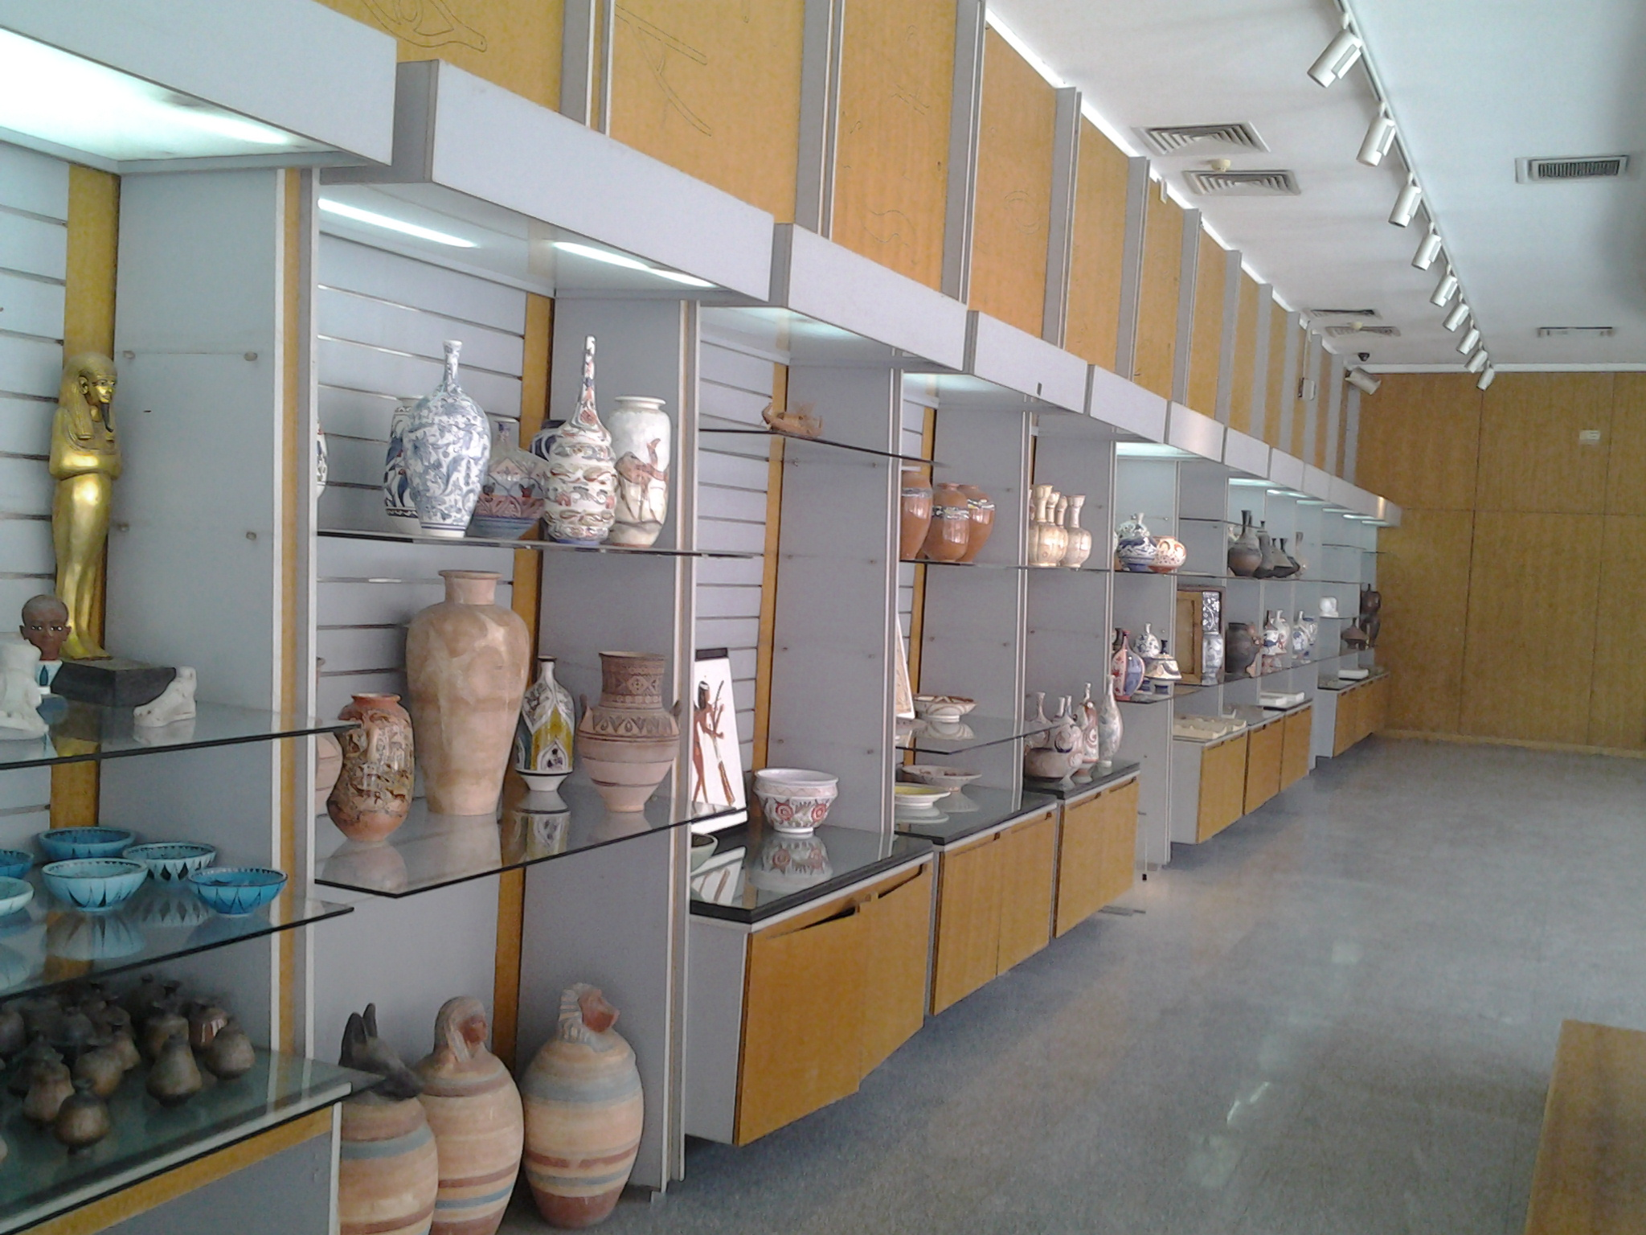

Slide 20
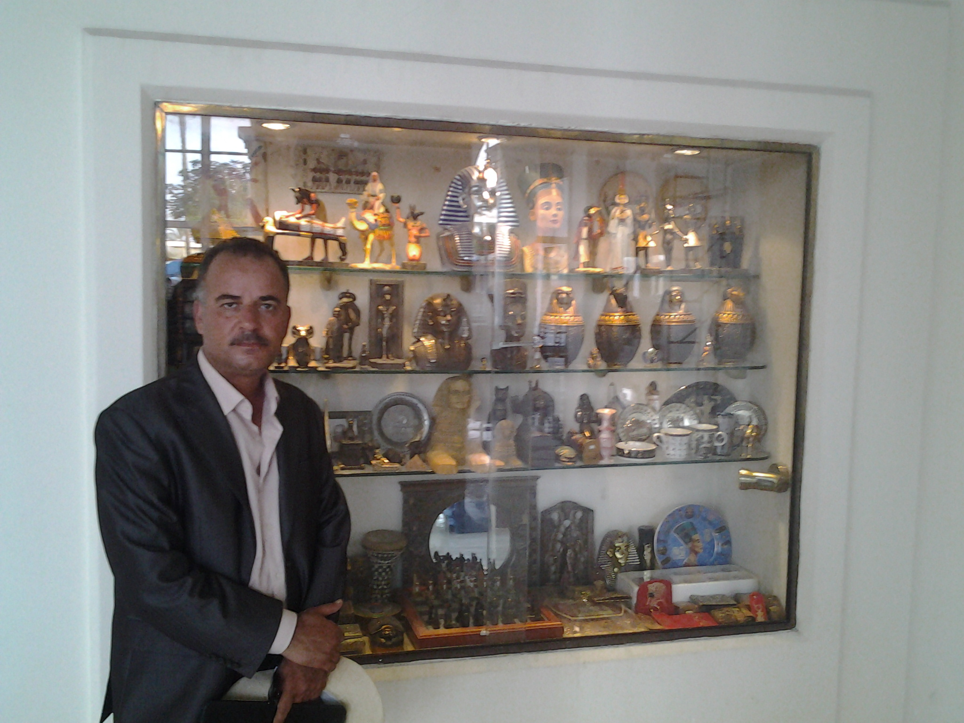

Slide 21
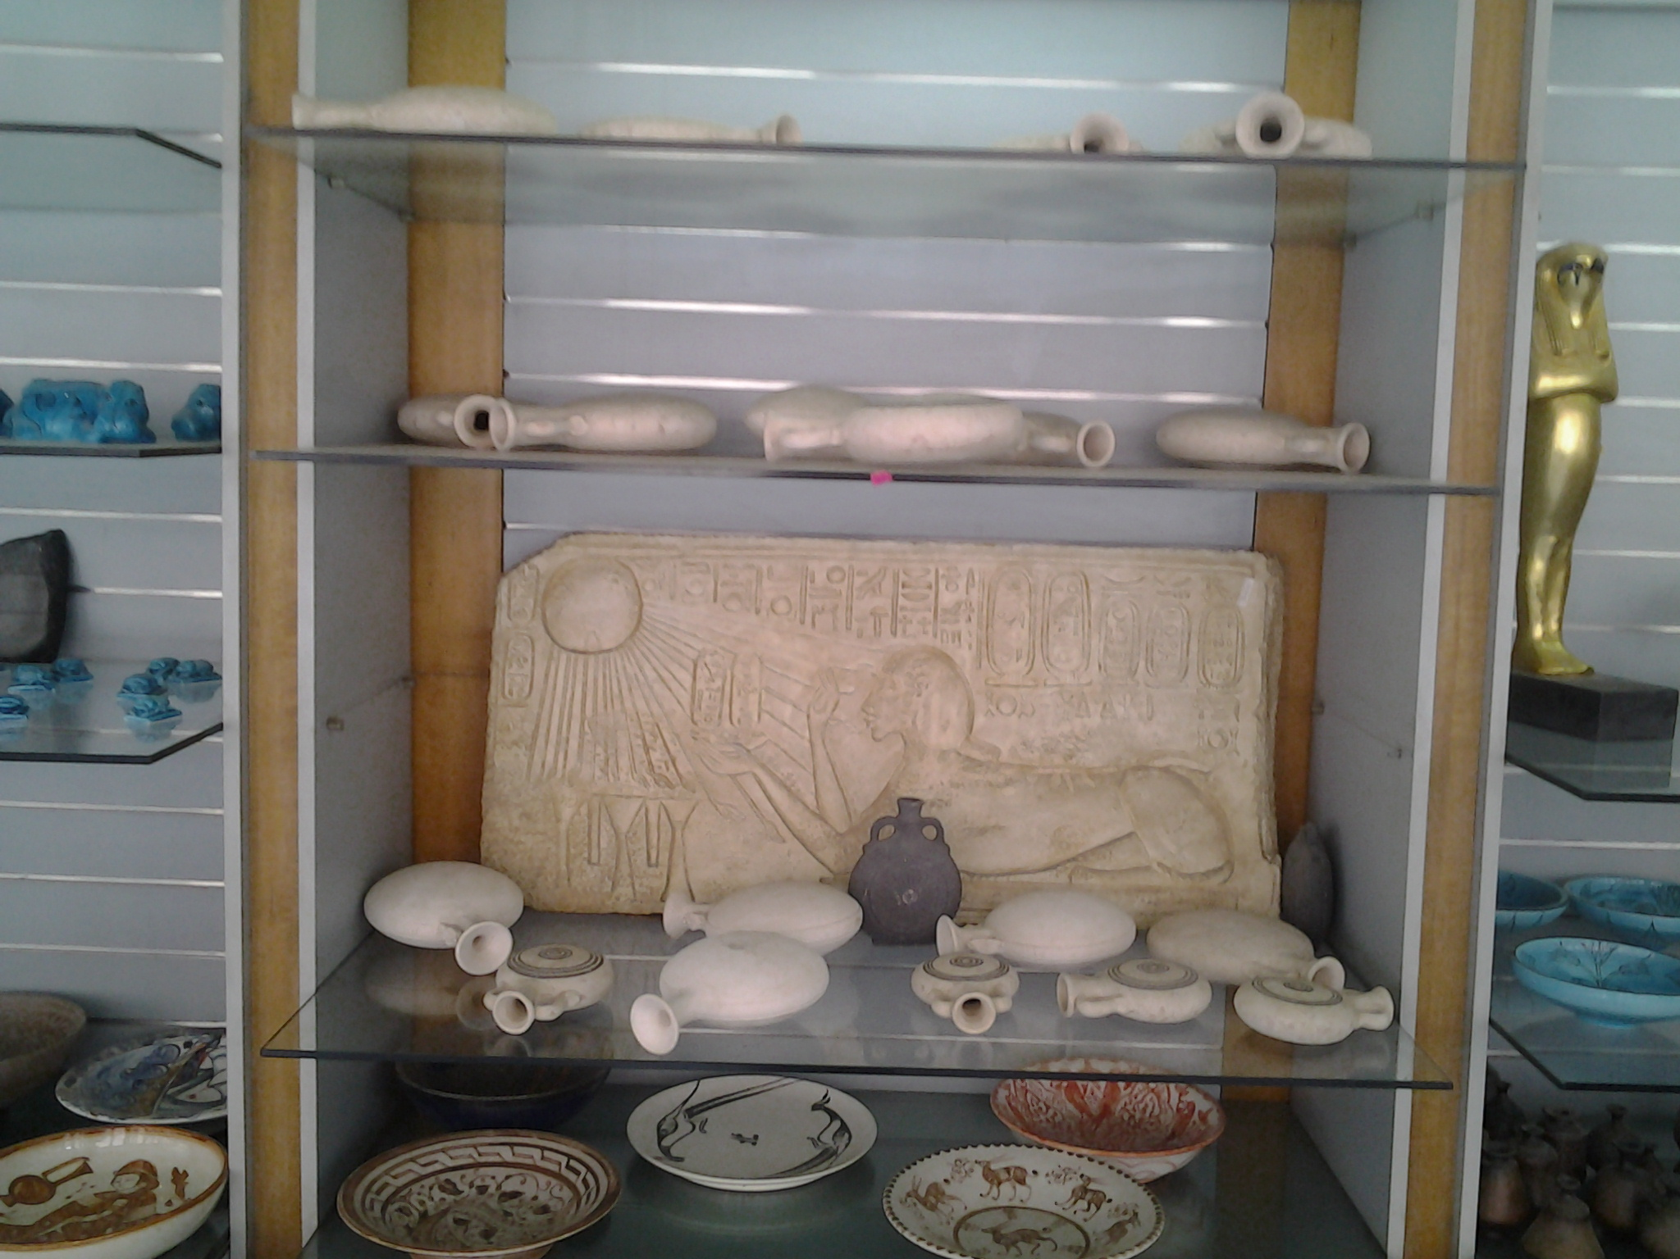

Slide 22
(المتحف وآليات التسوق)
اصبح اللجوء الى تقنيه التسويق المتحفي امر ضروري وملح جداَ في بعض المتاحف توجد اقسام خاصة بالتسويق المتحف في لجلب الزوار والزائر يعتمر ويعتمد على لغة الاشارة يعتمد على الصورة وعلى الاعلانات لكي جلب هذا الزائر يجب استعمال عده تقنيات مرتبطة بهذا العلم وهو علم التسويق ولابد ان على كل متحف ان يقوم بدراسة السوق ونرى ان المتحف يوجد ضمن مناخ مساعد على مجى الزوار هل توجد موسسات منافسة للمتحف في الجانب الثقافي والترفيهي وبعد هذة الدراسة ممكن ان نقوم خلاصات نطور من خلا لها الاساليب المتبعة لجلب الزوار بالنسبة التقنيات الاخرى هي الاعلان داخل المدينة ليكون للمتحف فا يجب للمتحف القابلية ان يضع اماكن للاعلان عن المتحف سوى في المطارات او في الشوارع الكبرى تنبية الزائر الى التوجة الى المتحف بالنسبة تنمية المداخل فهنالك مجموعة من النشطة يقوم بها المتحف

Slide 23
لكي ينمي هذة المداخل على طبيعة الحال الاهتمام والتنمية المداخل ليس لاسباب ربحية فقط ولكن لتوفر من الموارد المالية وفي هذا الاطار ظهر تطور اخر يعرف باسم مفهوم التسويق المجتمعي وهو وجوب ان يتضمن الانتاج حماية البيئة والاحتياجات الاجتماعية فانة ينبغي على الموسسة ان تحدد حاجات ورغبات ومصالح السوق وان تقدم الاعجاب والموافقة بشكل اكثر كفاءة وفاعلية من الموسسات المنافسة وبطريقة يمكن خلالها ادامة او تحسين رفاهية المستفيد والمجتمع يتعلق الامر هنا بنظرية التسويق ومن منطلق التوجه نحو الانتاج وهكذا توضع برامج المتحف.

Slide 24
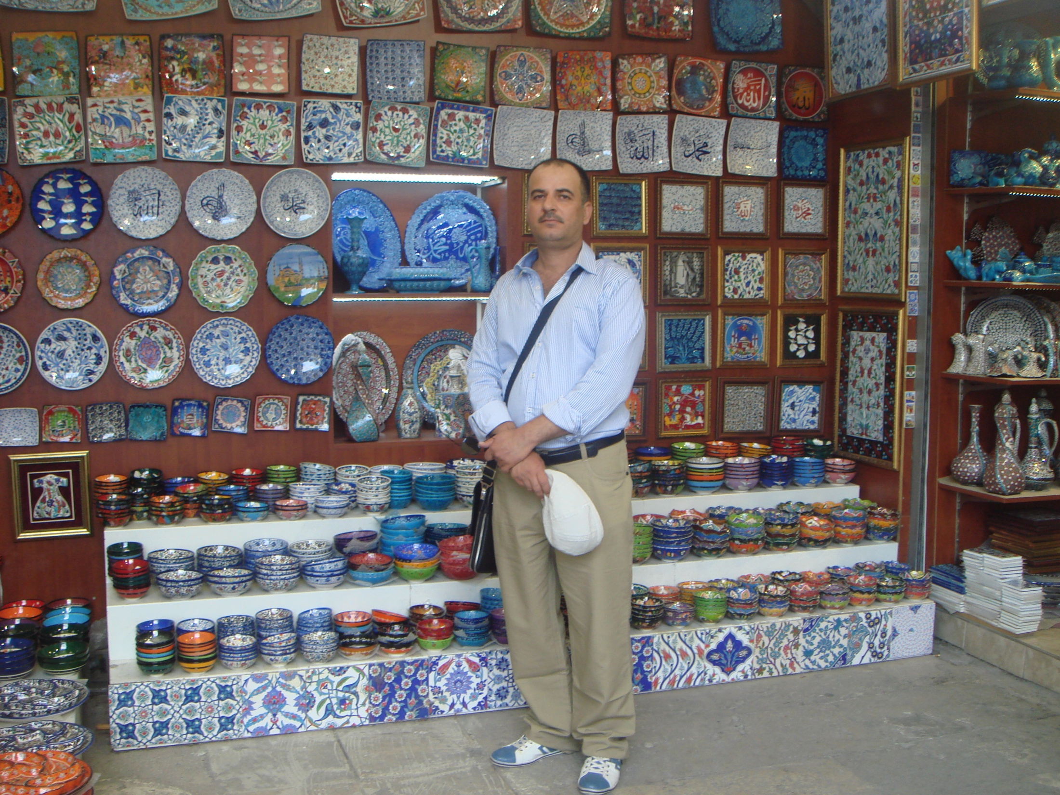

Slide 25
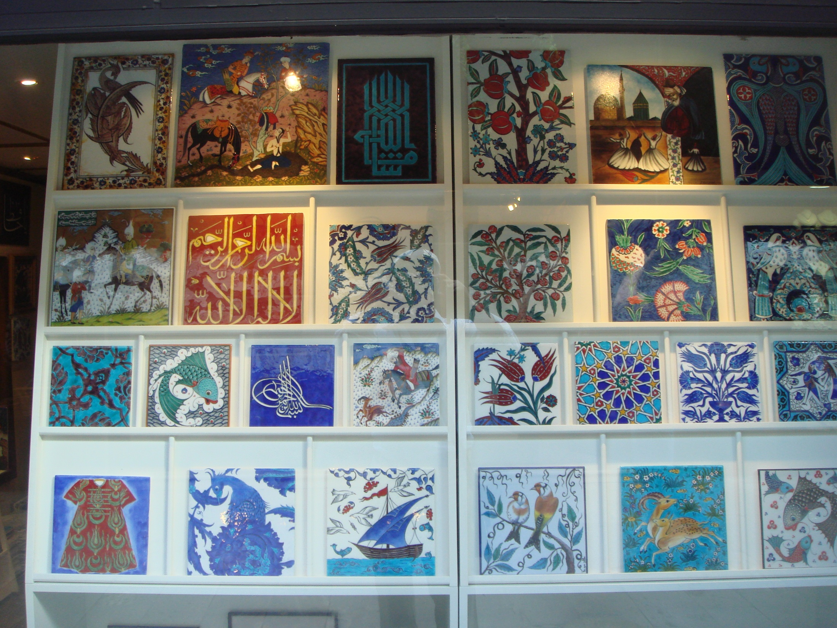

Slide 26
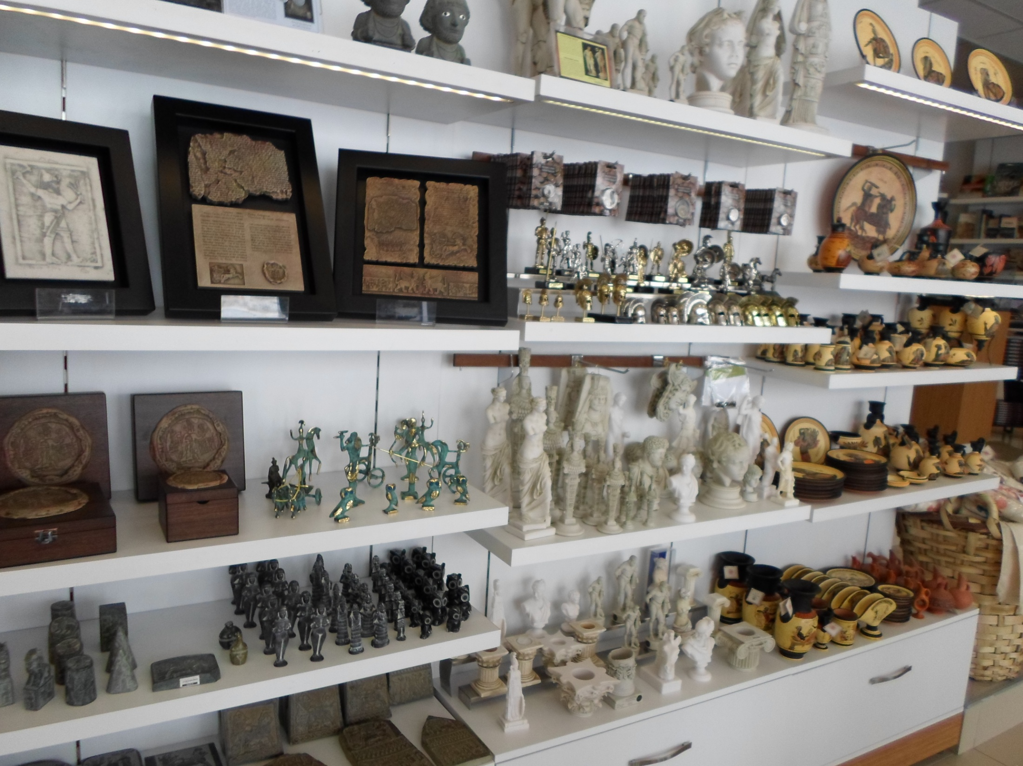

Slide 27
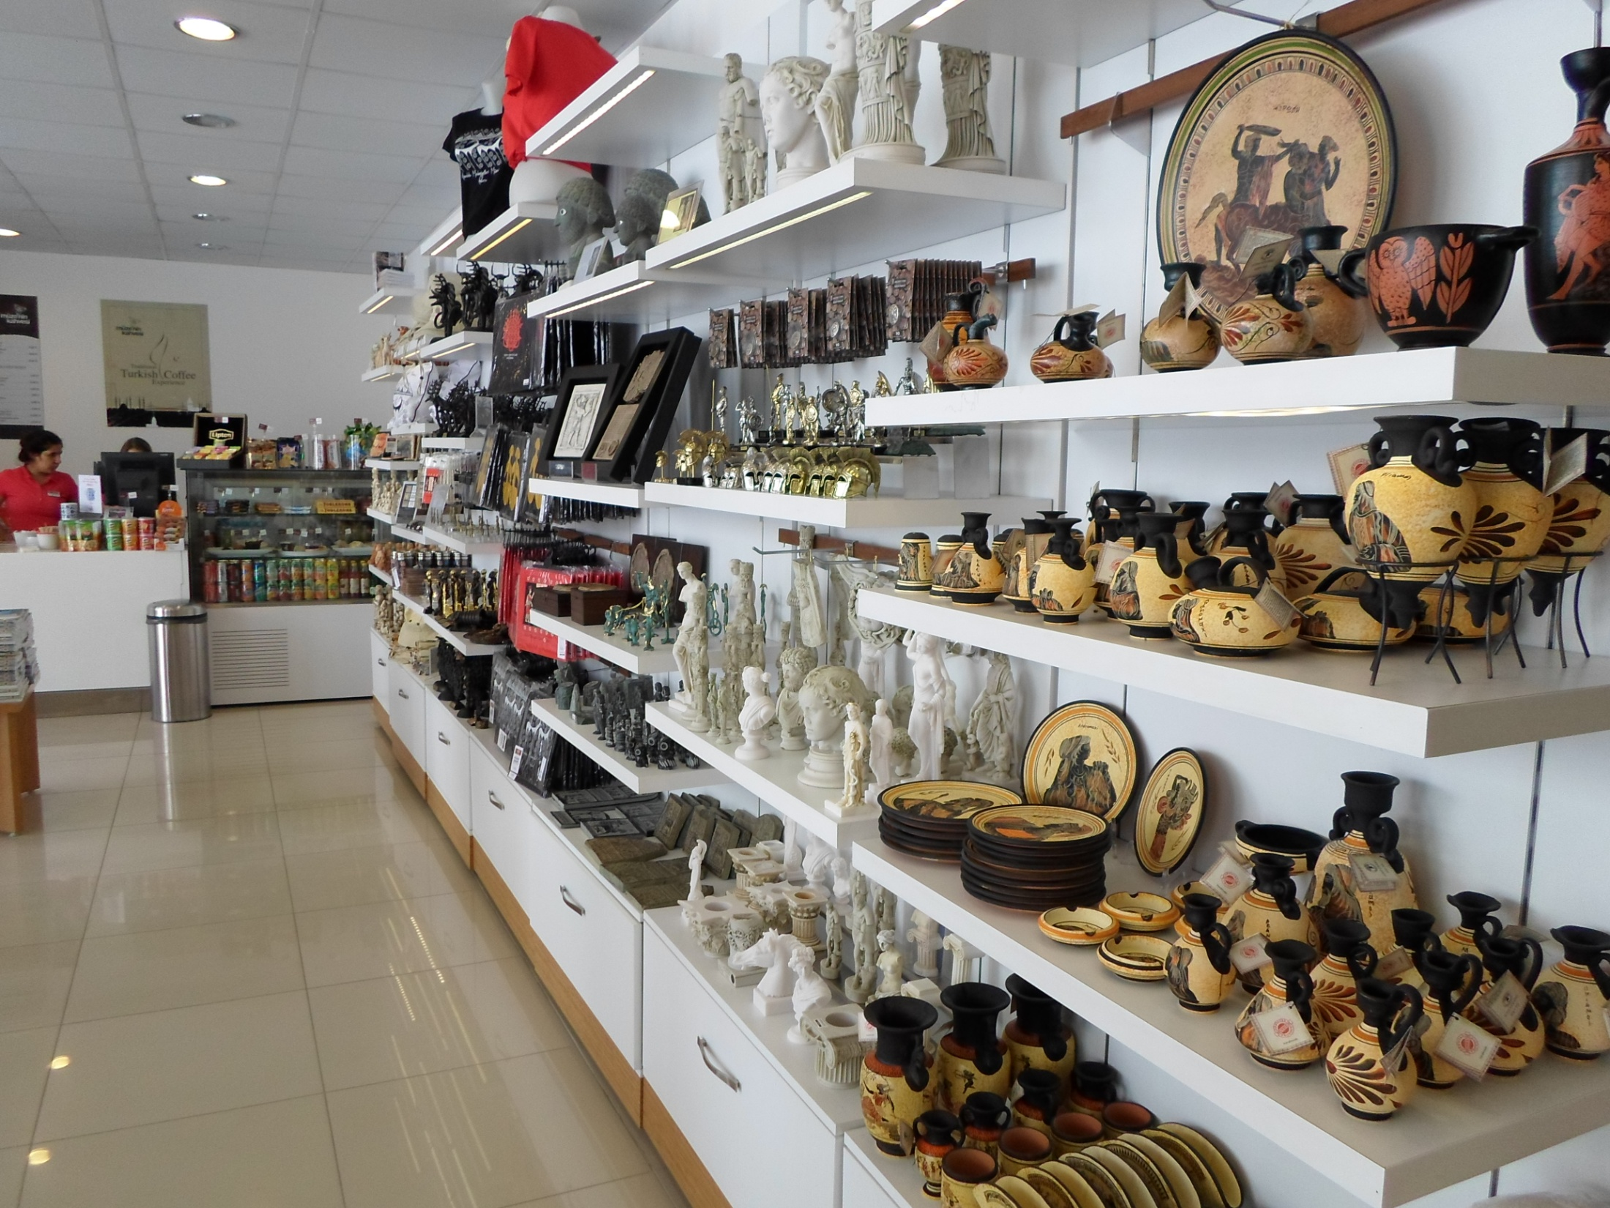

Slide 28
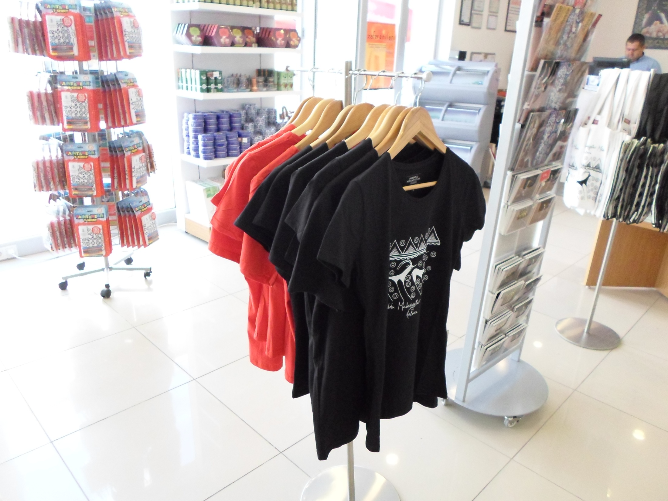

Slide 29
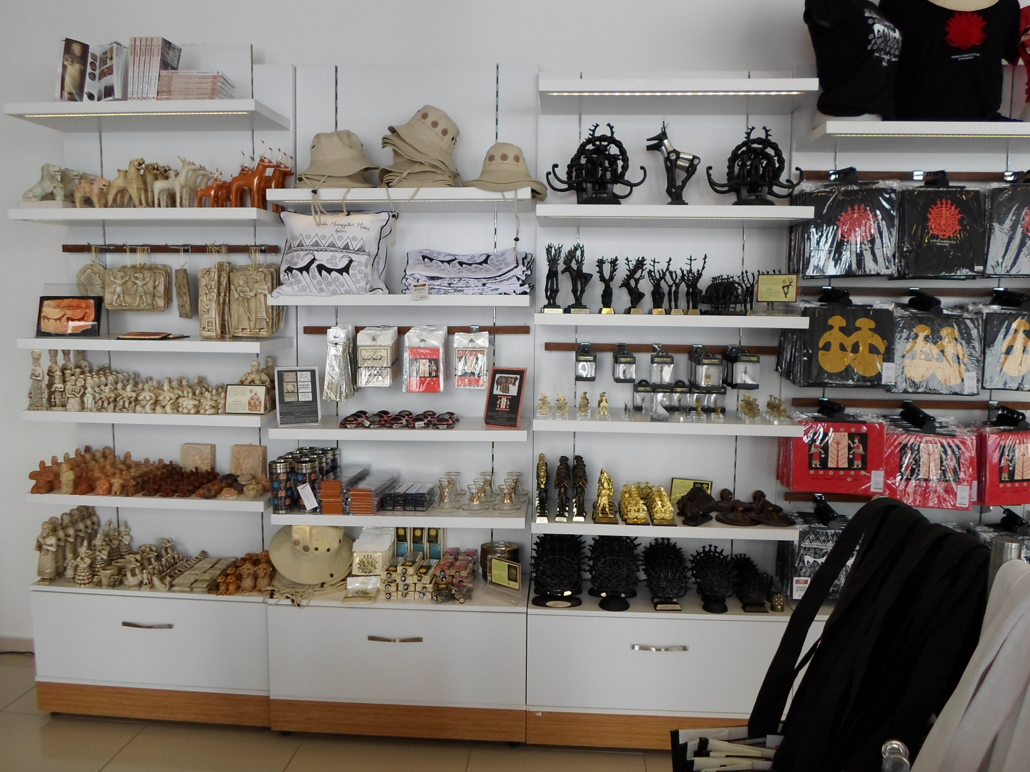

Slide 30
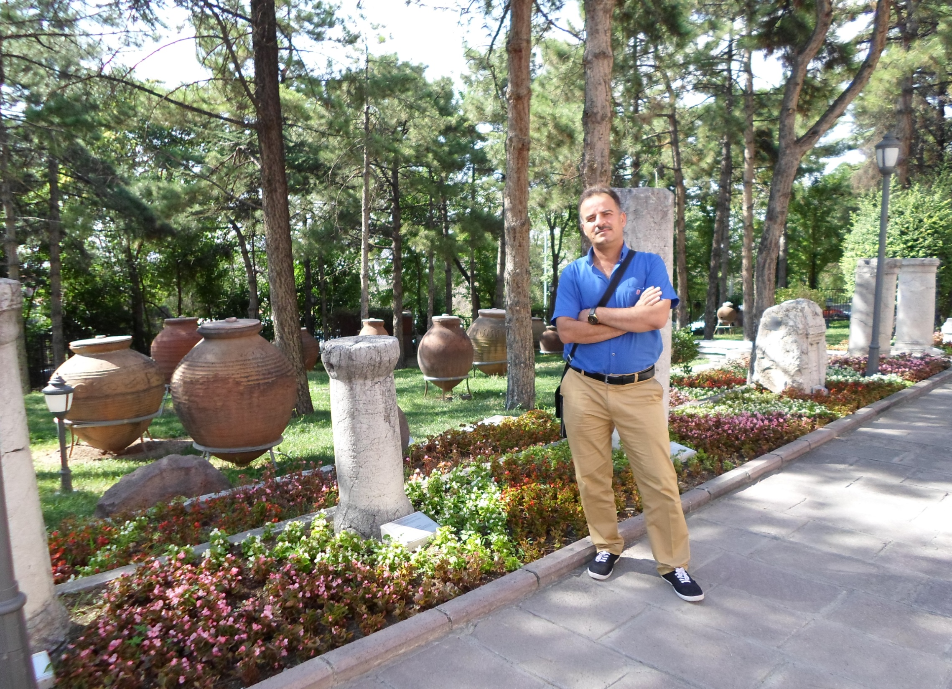

Slide 31
يعتبر الإعلام محركاً ومشغلاً حيوياً على الحصول على معلومات عن المتاحف بكافة اختصاصاتهما وذلك من خلال ألأخبار ويلعب الإعلام دوراً مهماً في صناعة الرأي ألعام ومع ظهور الوسائط الإلكترونية أصبح بإمكان الأشخاص الوصول إلى المعلومات بنقرة زر، حيث يتمّ نشر الصور ومقاطع الفيديو عبر التلفزيون والأجهزة المحمولة.
وللصحافة ووسائل الإعلام أن تساهم في نشر الوعي المتحفي وكيف يمكن توظيـف وسـائل الاعلام في خلق نهضة حضارية واقتصادية للتنمية السياحة الثقافية بناء على ذلك قمت بإدراج بعض األنواع األكثر شيوعا التجاهات التسويق الكتروني ومثال أو اثنين لكل بناء على ذلك قمت بإدراج بعض األنواع األكثر شيوعا منها.

Slide 32
1 -اتجاهات التسويق العامة ستساعدك هذه االتجاهات في الوصول إلى جمهورك المستهدف وجذب المزيد من العملاء المحتملين من خلال التسويق لنشاطك المتحفي اتجاهات تسويق النماذج ان الاعمال الناجحة بدأت تركز على من جملة صناعة محتوى متنوع وتسويقه "نشر مدونات فيديو صور الخ والاستثمار في الموارد لإنتاج محتوى فريد ومميز بالإضافة الاعلانات الممولة المتعلقة بالمنتج المتحفي وتشمل نوعين من الاعلان الكتروني

Slide 33
اتجاهات التسويق عبر وسائل التواصل ألاجتماعي
تقول احصائيات للواليات المتحدة أن أكثر من 79 ٪من الناس لديهم حساب في إحدى وسائل التواصل الاجتماعي، وعلى الصعيد العالمي هناك أكثر من 7.3 مليار مستخدم لوسائل التواصل 7 الاجتماعي. ً من هذا هو السبب في أن التسويق عبر وسائل التواصل الاجتماعي هو اتجاه شائع وأصبح جزءا استراتيجية التسويق األكبر لكل موسسة تقريبًا. يتيح لك التسويق عبر وسائل التواصل الاجتماعي التواصل بشكل مباشر مع جمهورك على المستوى الشخصي وإضفاء الطابع الانساني على المنتجات والنماذج المتحفية.

Slide 34
المتاحف الافتراضية
أن سمات المتحف الافتراضي عبارة عن فضاء تخيلي على شبكة الانترنت يضم مقتنيات تتميز بتنوع أزماتها وأمكنتها، وتستعمل التكنولوجيا الرقمية في عرض الأعمال والوثائق والمواد والأشياء باختلاف مرجعياتها الثقافية والزمانية والمكانية، إذ تستعمل بعض المتاحف الافتراضية تقنيات الواقع الافتراضي ثلاثي الأبعاد

Slide 35
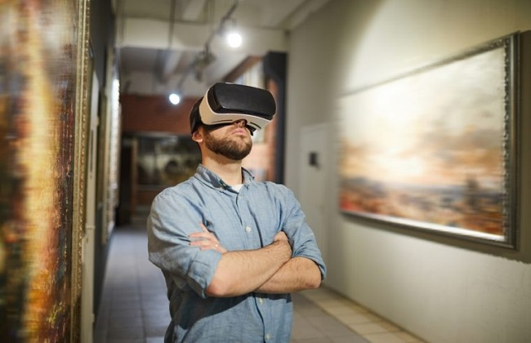

Slide 36
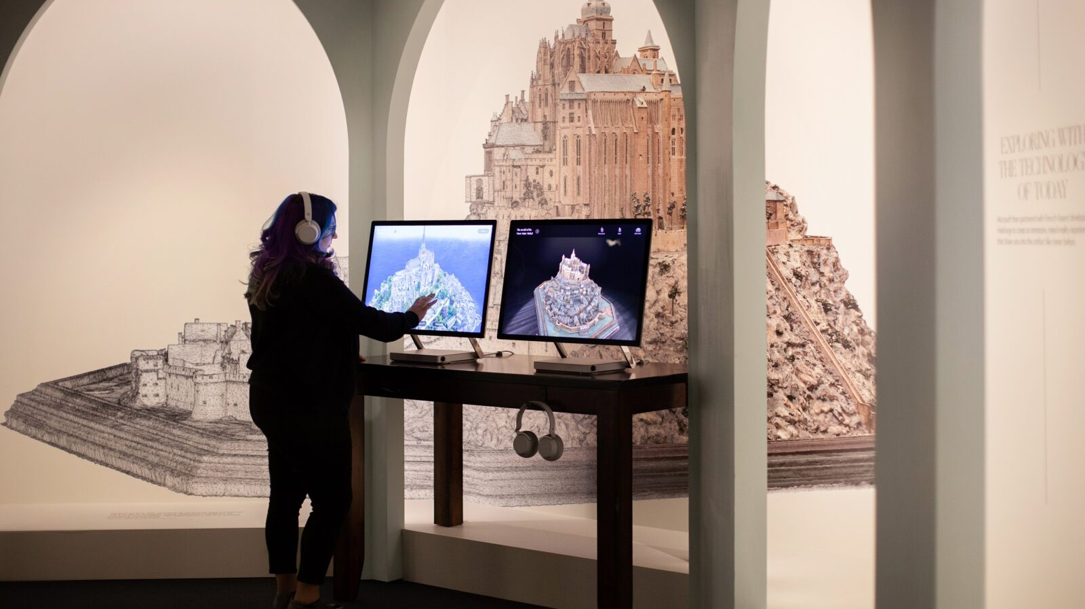

Slide 37
وتسمح للمشاهد التجول باستعمال مؤشر الماوس أو ارتداء نظارات خاصة الورش الانتاجية للنماذج المتحفية المختلفة تهتم الدول بالسياحة وما يتعلق بها من أنشطة تكميلية باعتبارها مصدرا من مصادر الدخل الوطني ومنتجات المشروع المقترح تعتبر من المنتجات الهامة التي يتم تسويقها في قطاع النشاط السياحي حيث يعمل على صياغة تكنولوجيا جديدة لانتاج المستنسخات المقلدة للنماذج المتحفية الموجودة في نطاق المتاحف للحضارة القديمة والإسلامية و ومتاحف التاريخ الطبيعي يتم تقديمها للسائح بشكل جديد من حيث التكنولوجيا المستخدمة ومستوى الجودة

Slide 38
وتؤكد الدراسات في هذا المجال ان غالبية المصانع والورش الإنتاجية المهتمة بهذا النوع من النشاط تعتمد على الطرق التقليدية اليدوية البسيطة والمهارات الذاتية دون أي اعتبار للأصل المأخوذ منه النموذج مما ينعكس بالضرورة على مستوى قابلية السائح وطلبه على هذا النوع من الإنتاج ولذلك اتجه المشروع الى تلافي هذه السلبيات عن طريق انتاج المستنسخات بطريقة حديثة نسبيا لم تستخدم داخل نطاق البيئة او استخدمت في نطاق ضيق جدا.

Slide 39
مدى الحاجة الى إقامة المشروع: الورشة الانتاجية
يهدف المشروع الى انتاج المستنسخات والمجسمات العلمية ووسائل الايضاح باستخدام التشكيل بالترسيب الكهربائي باعتباره من الأساليب التكنولوجية التي تتفوق على الكثير من الأساليب الأخرى في تصنيع المستنسخات من حيث الدقة في الابعاد ومستوى التشطيب والسرعة في الإنتاج وخفض الكثير من التكاليف الباهظة في خطوط الإنتاج التقليدية.

Slide 40
وسائل الايضاح باستخدام التشكيل بالترسيب الكهربائي
يتم أولاً صناعة قالب من بلاستيك الفينيل أو قالب من الشمع أو أي نموذج من مواد أخرى يراد طباعتها كهربائيًا. ثم تغطى سطوح قوالب البلاستيك بمحلول نترات الفضة، وسطوح قوالب الشمع بالجرافيت حتى تصير ناقلة للكهرباء. ويُعلَّقُ القالب في محلول طلاء النحاس الذي يتألف من كبريتات النحاس وحمض الكبريتيك
ستخدم هذه العملية صناعيًا لتطبيق الطلاءات على المنتجات المعدنية المصنعة. لقد تم استخدامه على نطاق واسع لتغليف أجسام السيارات وقطع الغيار والجرارات والمعدات الثقيلة ومعدات التبديل الكهربائية والأجهزة والأثاث المعدني وحاويات المشروبات والمثبتات والعديد من المنتجات الصناعية الأخرى.

Slide 41
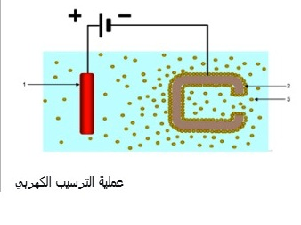

Slide 42
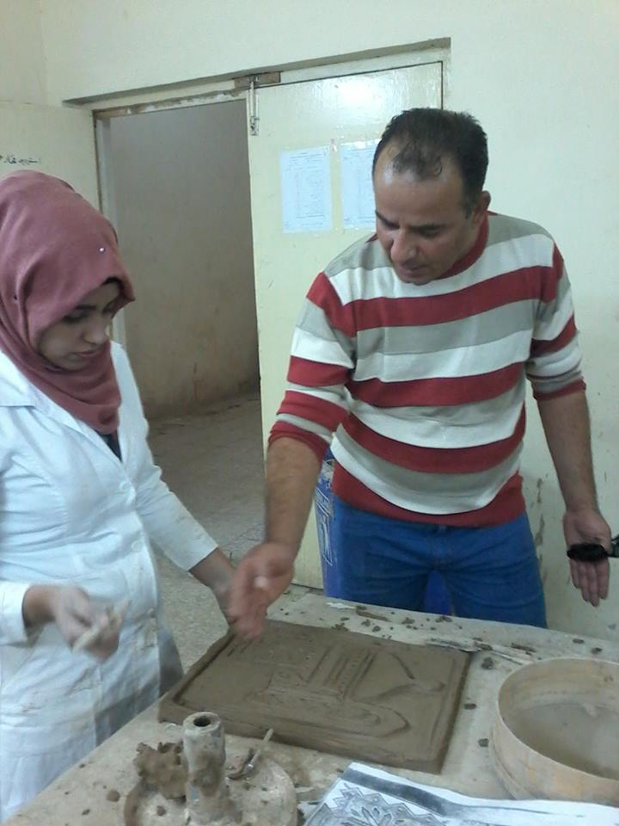
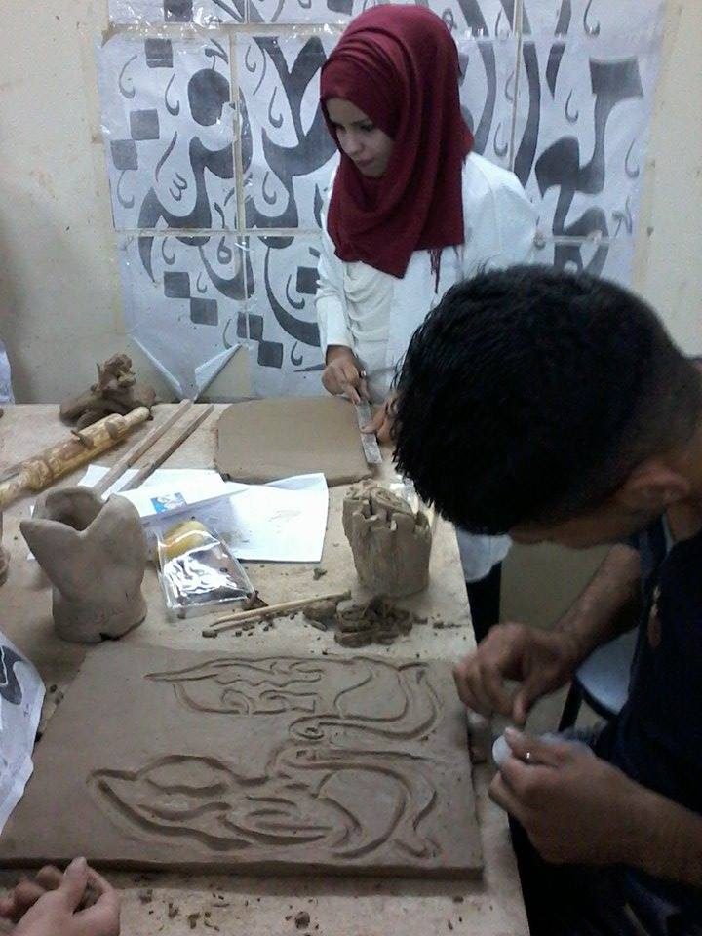

Slide 43
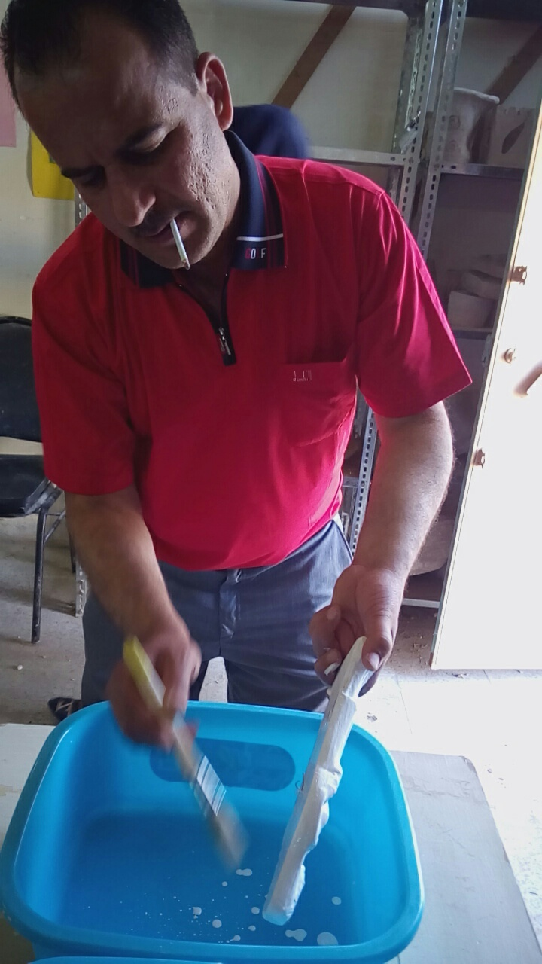
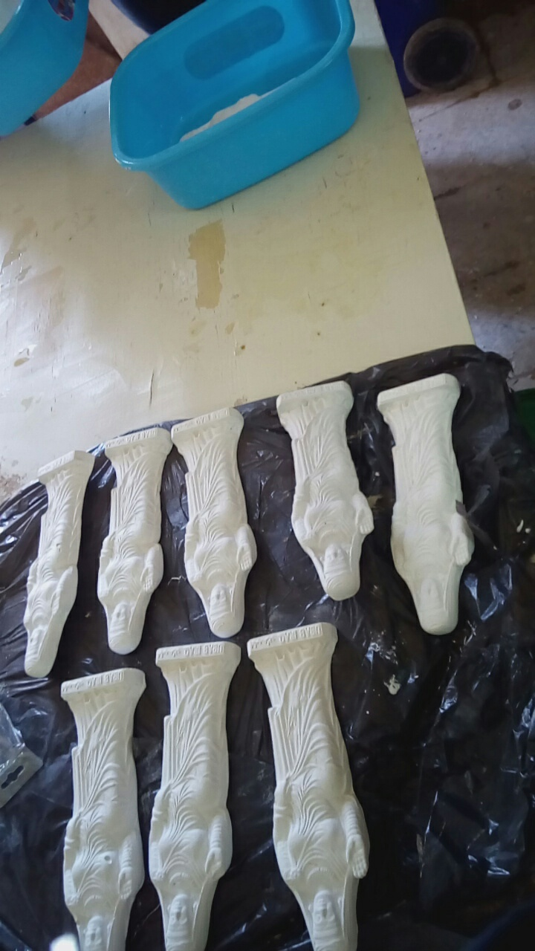

Slide 44
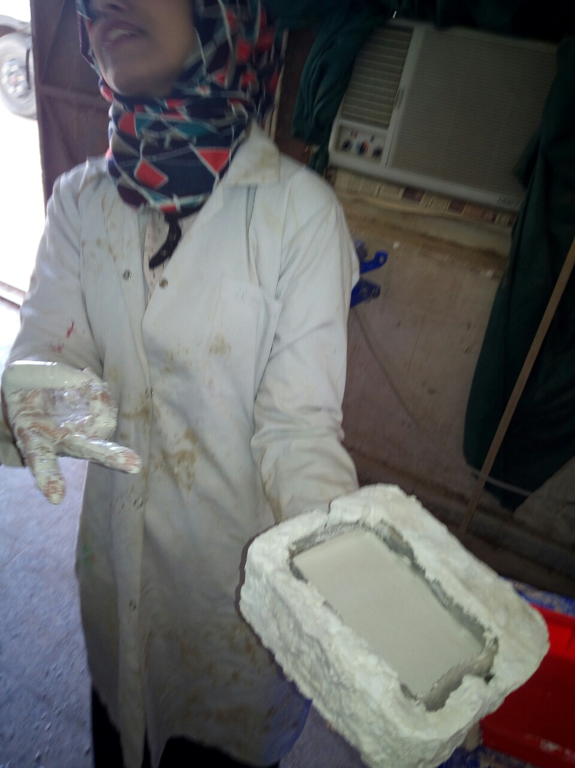
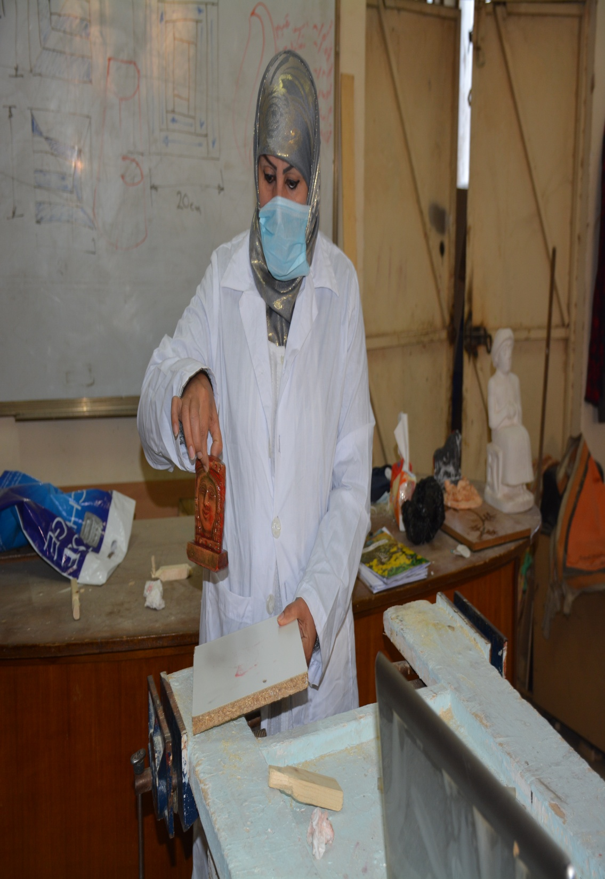

Slide 45
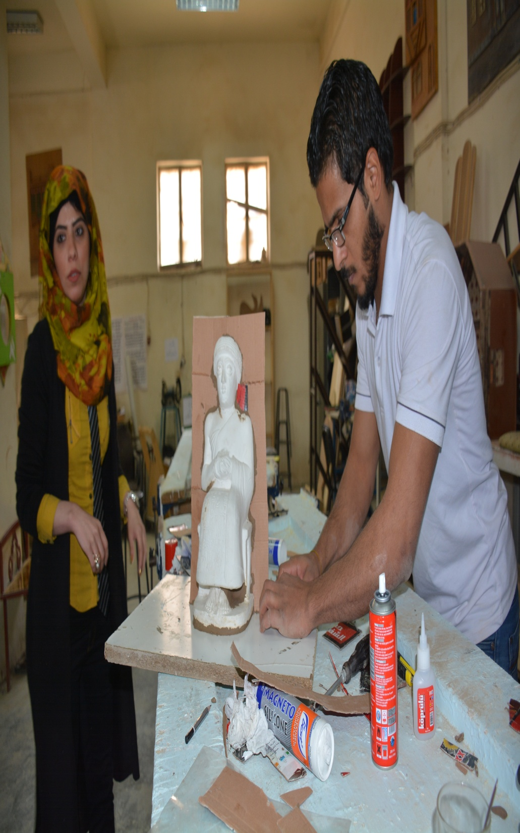
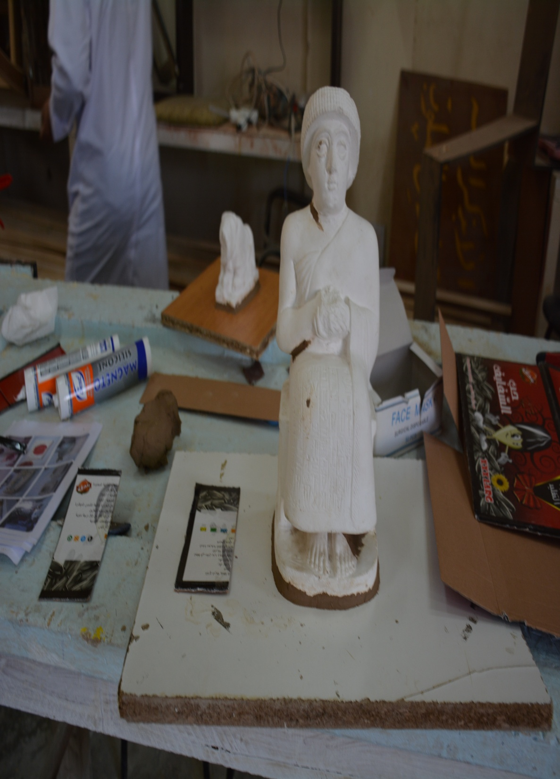

Slide 46
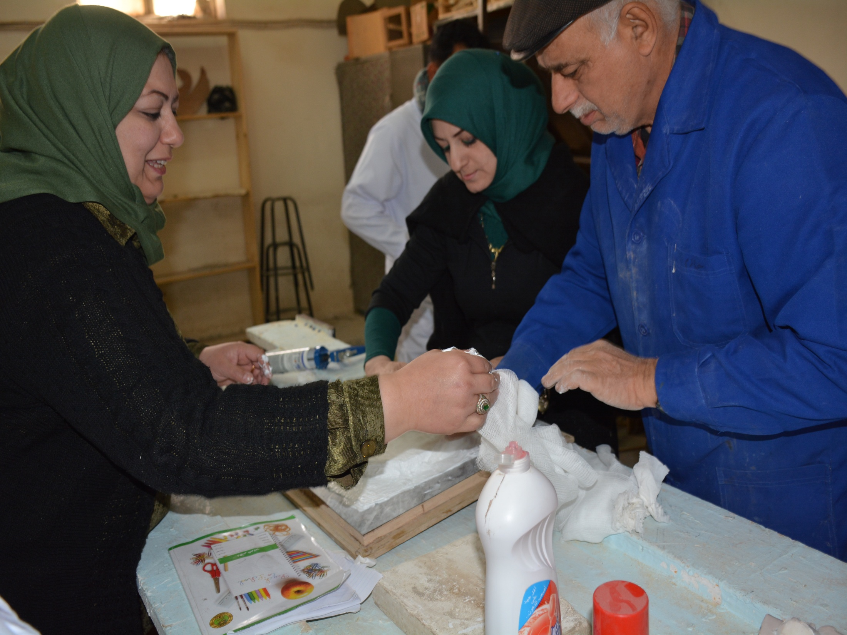

Slide 47
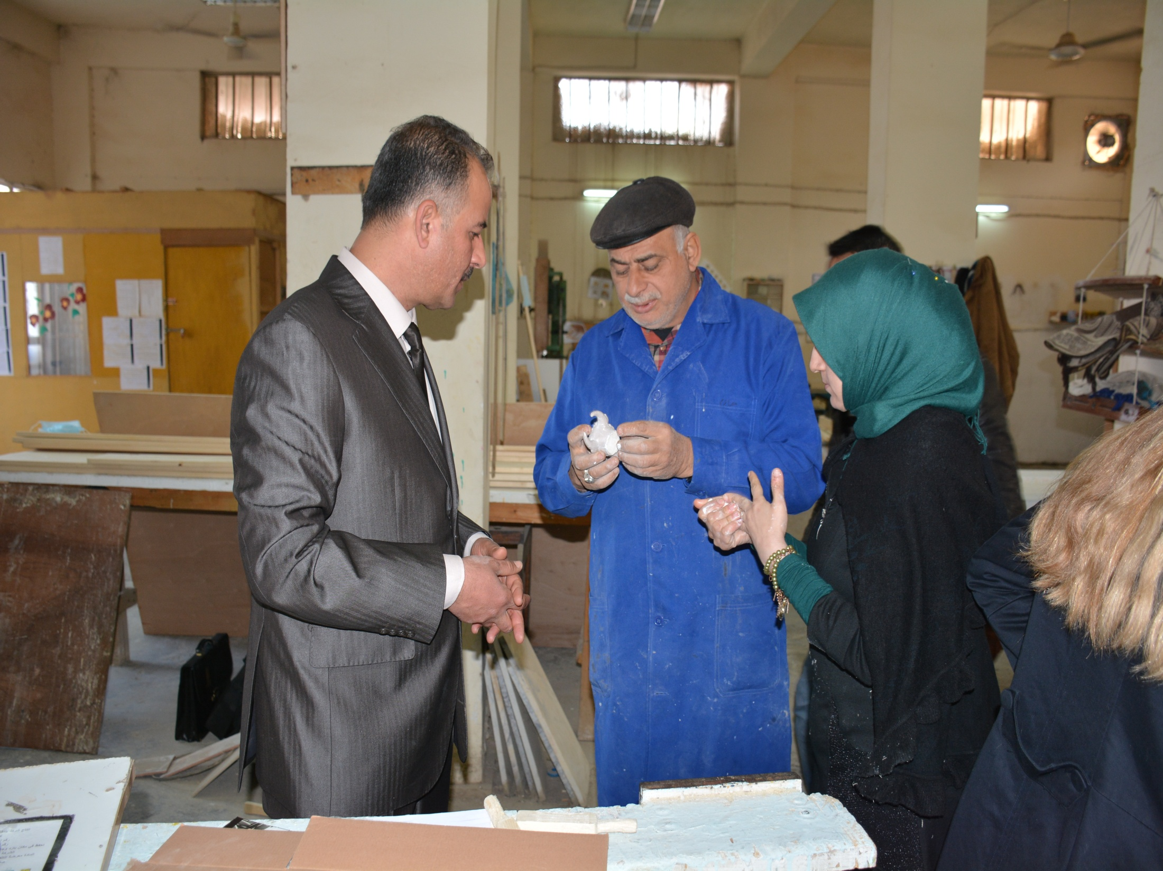

Slide 48
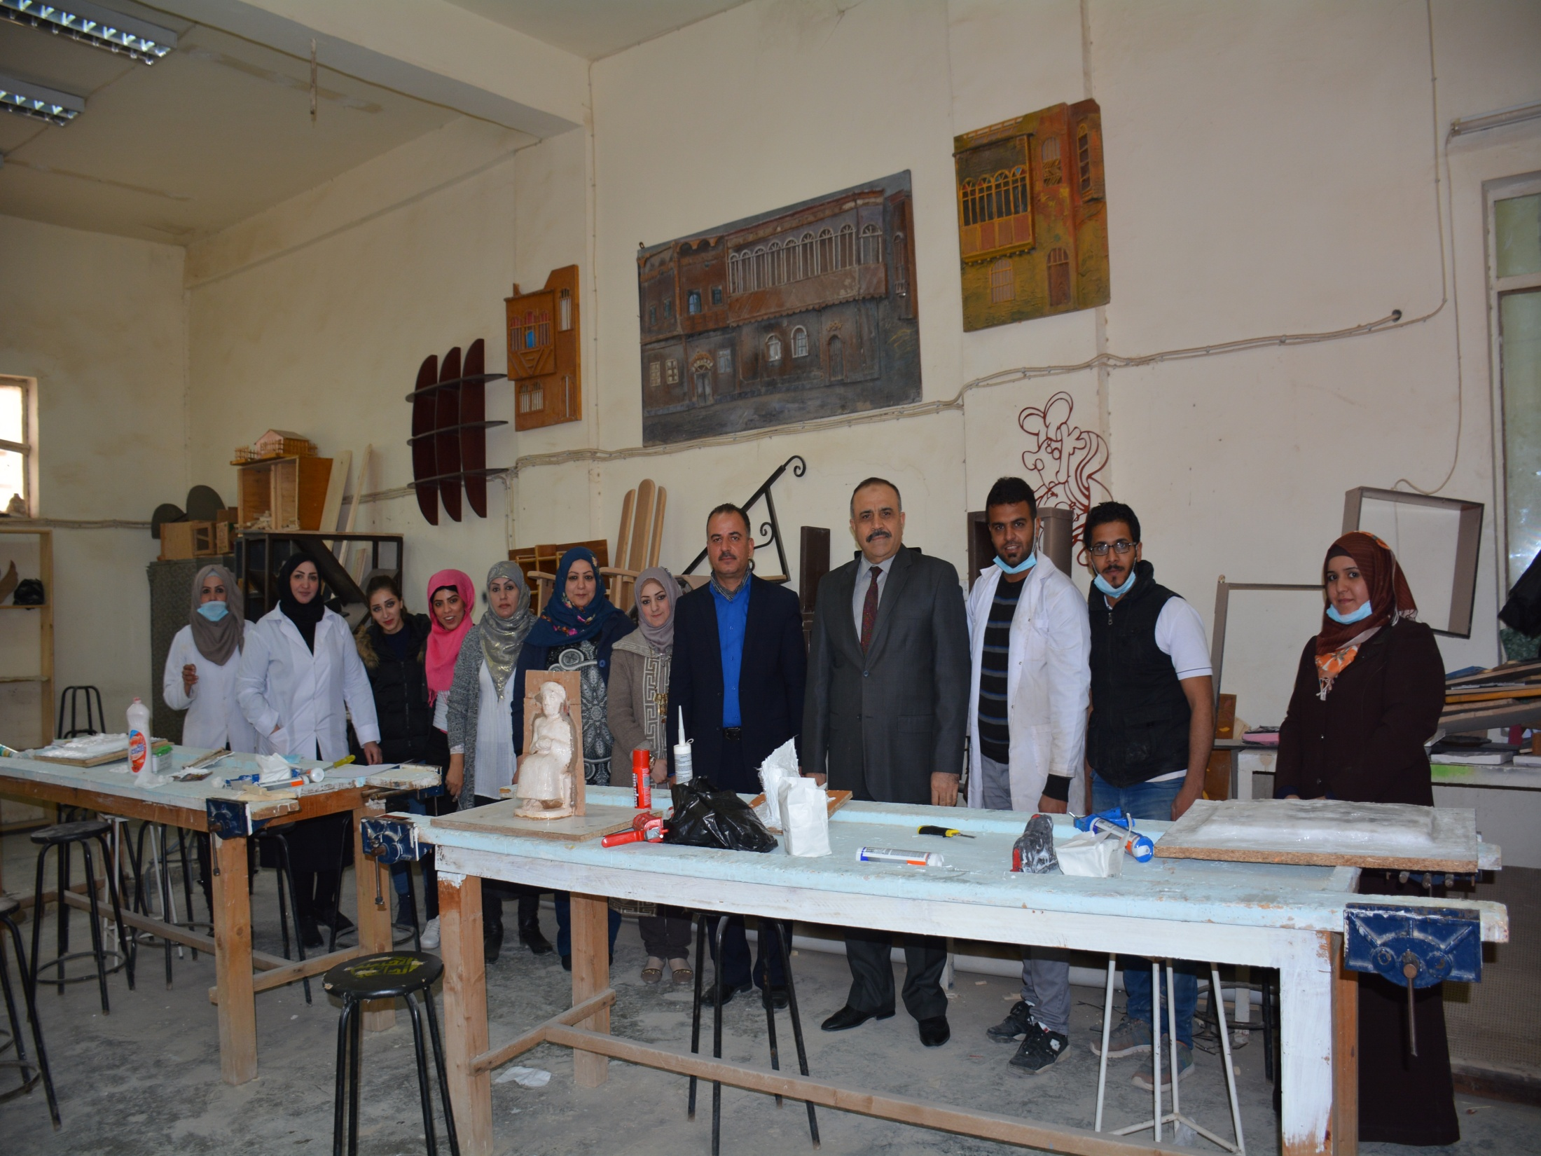

Slide 49
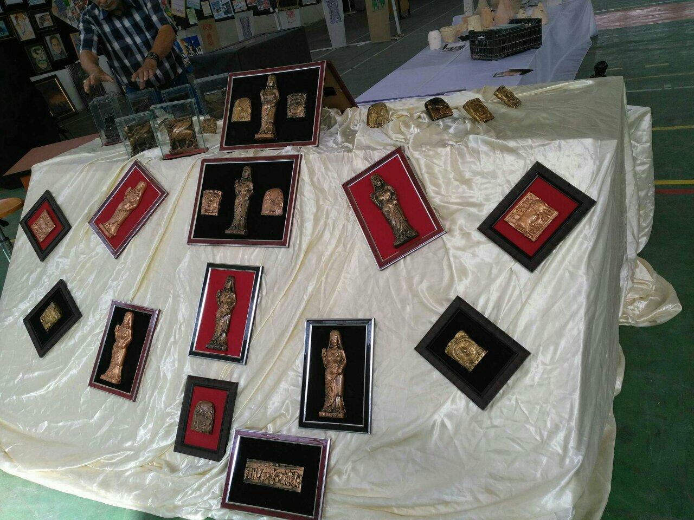

Slide 50
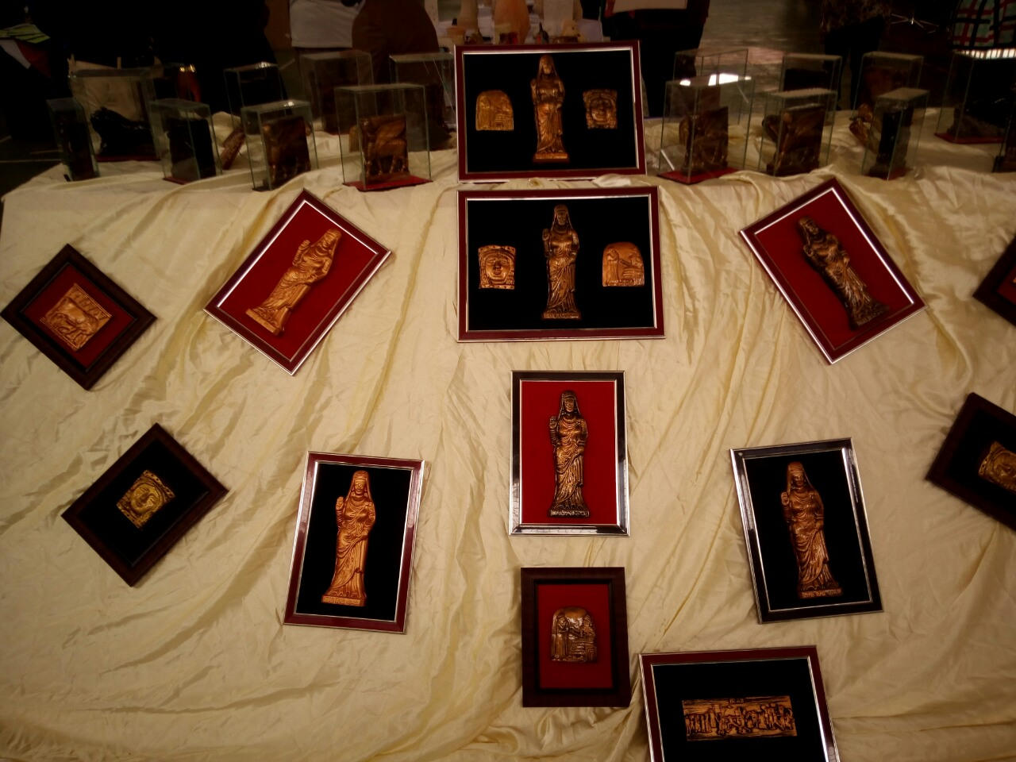

Slide 51
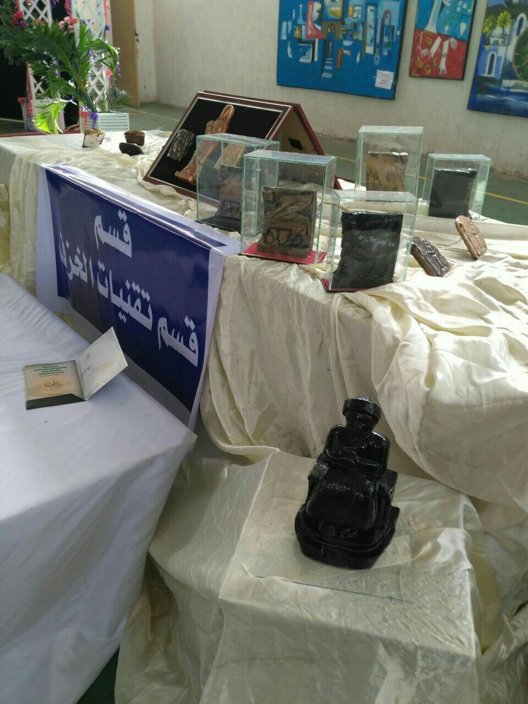

Slide 52
أهمية المشروع:
تنبع أهمية المشروع من استخدام تكنولوجيا متطورة باستخدام أسلوب التشكيل بالترسيب الكهربي لاستخدام قوالب مصنعة من المواد الغير فلزية والتي تساعد على تذليل الصعاب التي تواجه الفنيين عند انتاج المنتجات المعقدة التشكيل والتي يصعب انتاجها بالطرق التقليدية في مجال تصنيع المستنسخات العلمية وعلى ذلك فالمشروع يحقق عدة اعتبارات:

Slide 53
اختصار زمن التصنيع وتقليل العمليات المنفذة في الإنتاج واستخدام كمية خامات اقل من مثيلتها المستخدمة بالطرق التقليدية.
رخص الاتجاه المقترح بمستوى نظيره المنتج بالطرق التقليدية.
تطوير أساليب التصنيع في هذا المجال.
يفتح افاق جديدة في مجالات التصنيع للمنتجات التي تخدم المجال العلمي والتعليمي
سهولة تسويق منتجات المشروع وزيادة الطلب عليها نتيجة الابهار الشكلي مع الدقة الملحوظة بالنسبة للأثر الأصلي.

Slide 54

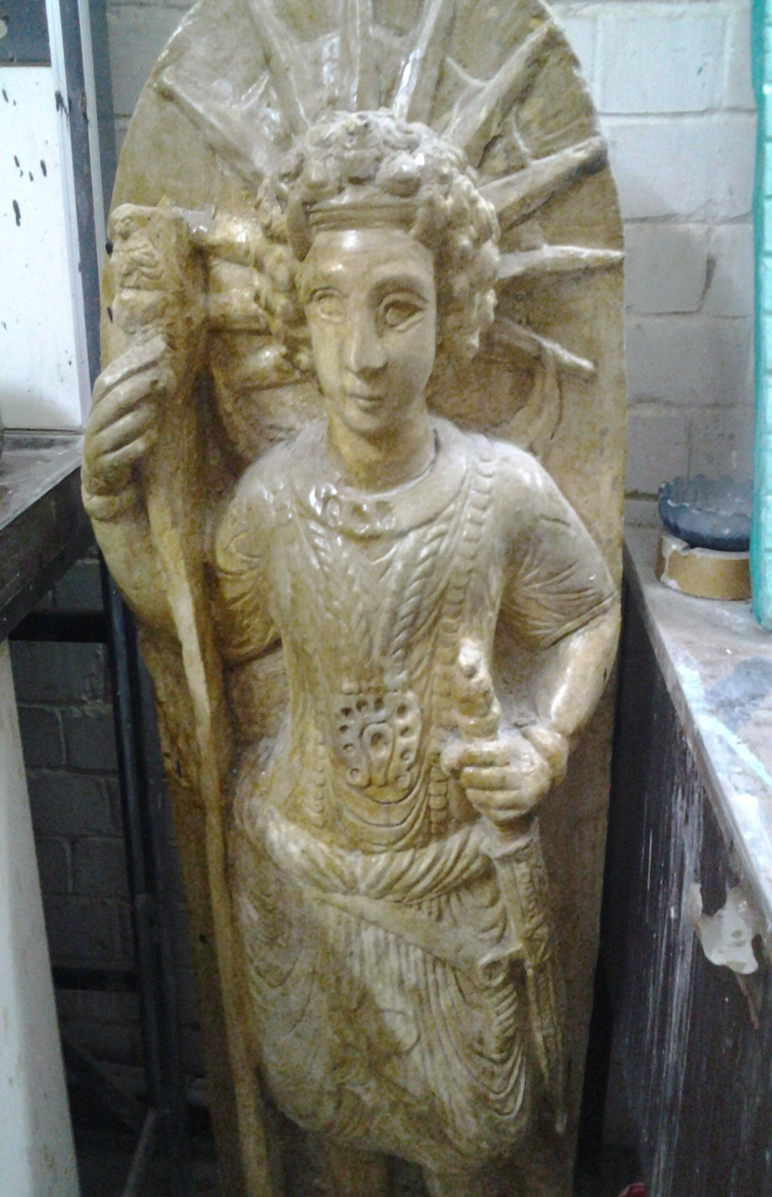

Slide 55
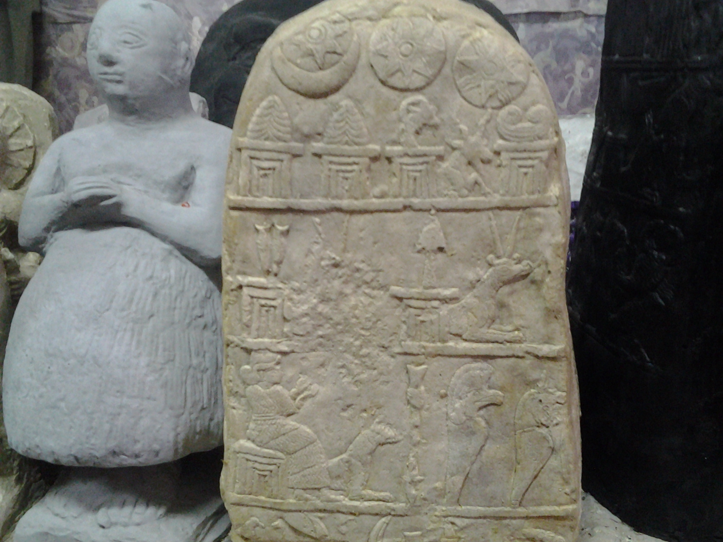

Slide 56
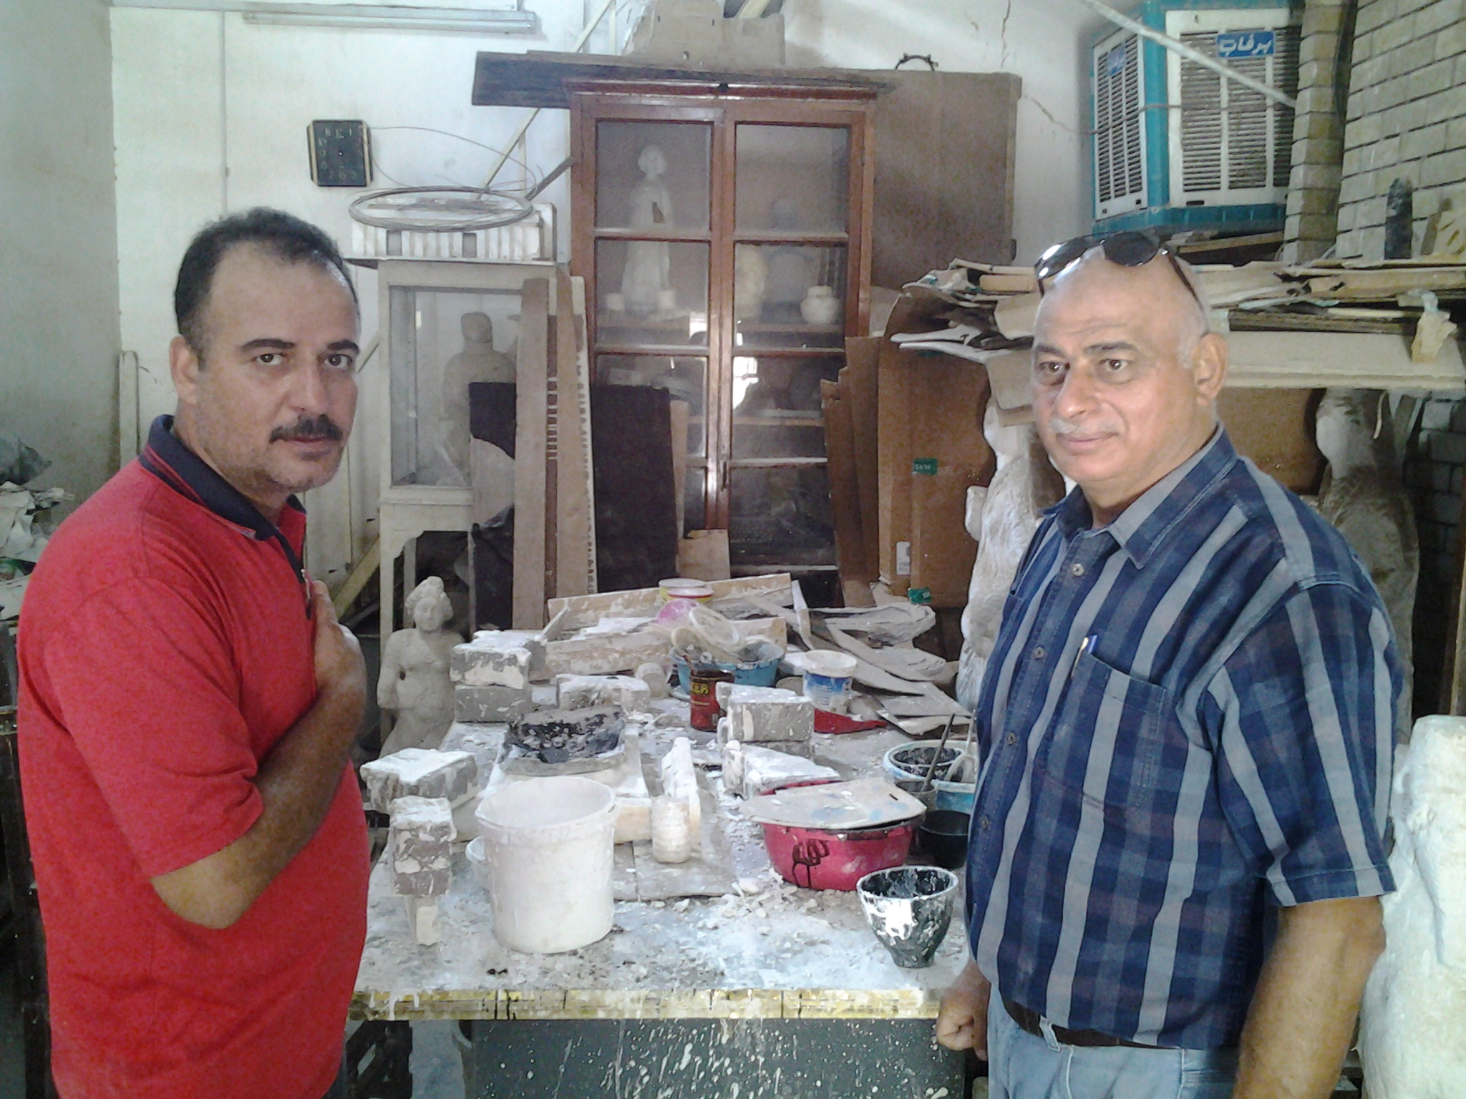

Slide 57
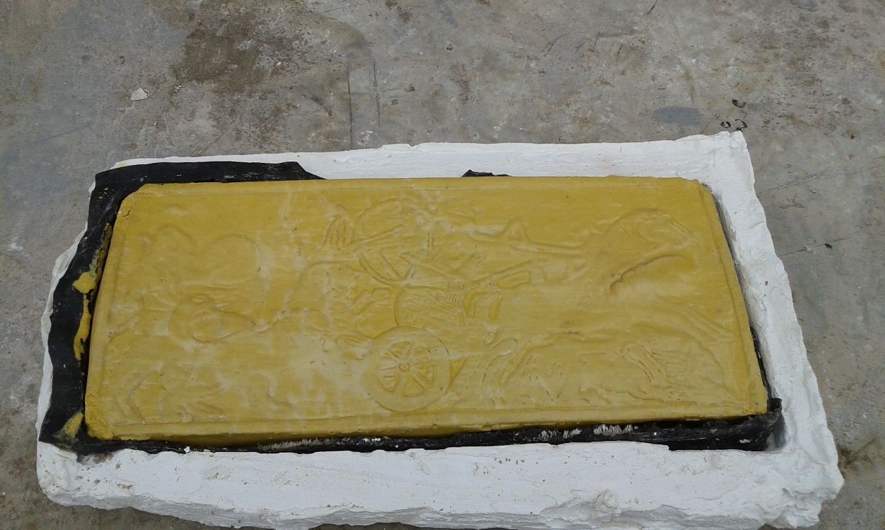
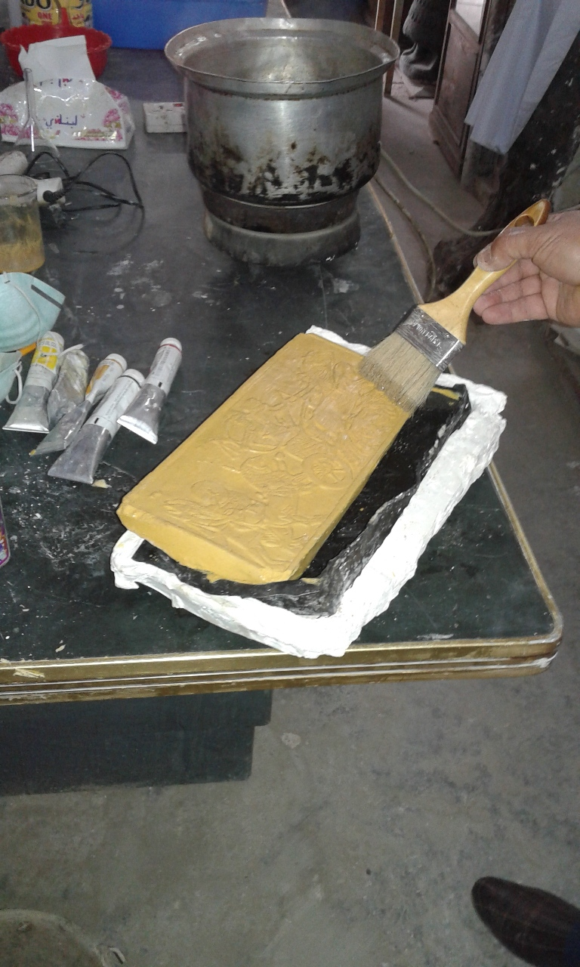

Slide 58
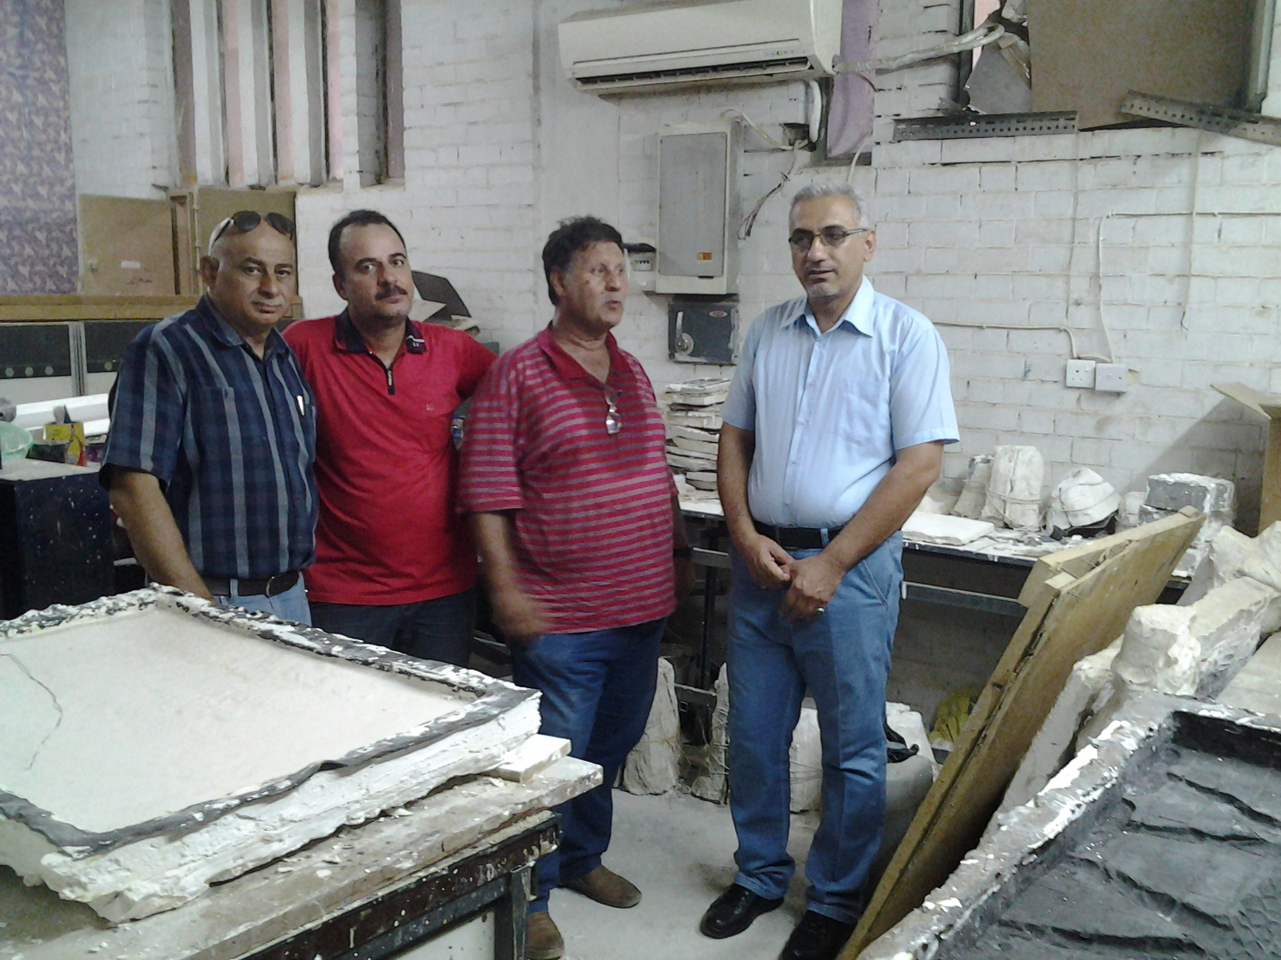

Slide 59
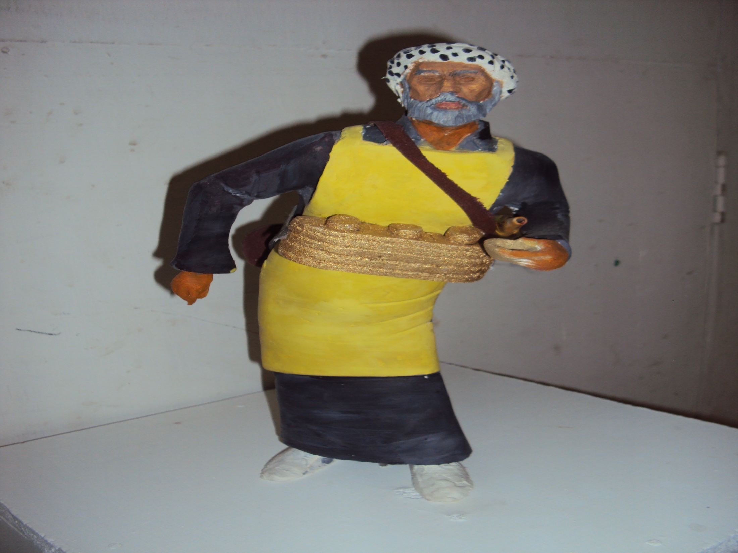

Slide 60
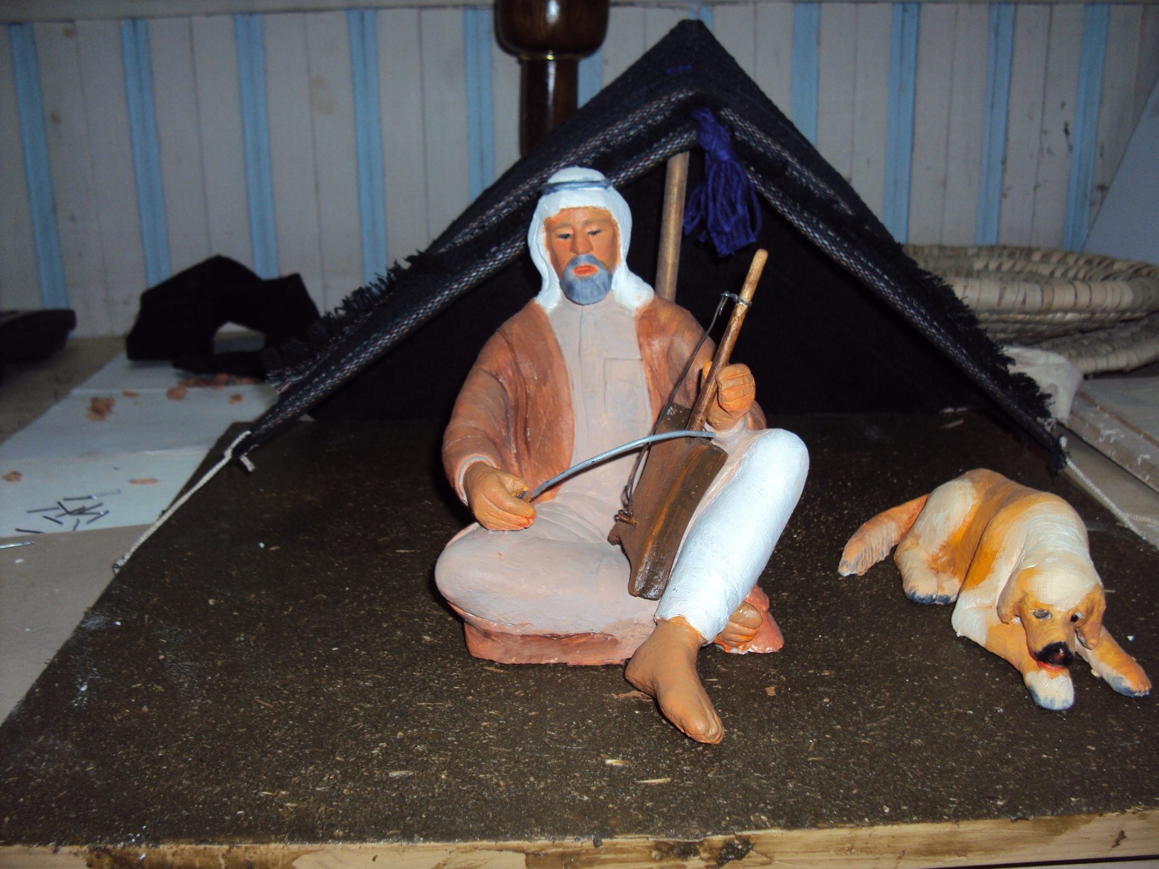

Slide 61
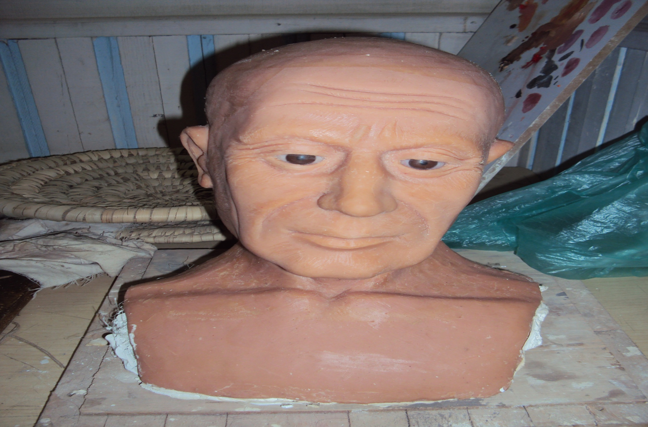

Slide 62


Slide 63


Slide 64


Slide 65


Slide 66
الاستنتاجات والنتائج:
نشر المعرفة والوعي العام بأهمية المتاحف وموارد التراث الثقافي والانفتاح من خلال الاتفاقيات الدولية والتسويق لتراثنا الثقافي.
الاهتمام الحكومي وتوجيه القطاع الخاص نحو تمويل الاستثمار المتحفي للارتقاء به وتطوير الثقافة والتسويق ورفع مستواها, بل أيضاً إلى كيفية استثمار او تدوير الثقافة في سبيل تحقيق ا التنمية الاقتصادية الشاملة وكيفية التسويق السياحي داخليا وخارجياً ضمن مفاهيم غير تقليديه وكيفية جذب السياح واحتضانهم وأهمية اقامة المعارض والأنشطة وورش العمل التى ينظمها المتحف وبرامج التواصل مع المؤسسات وكافة فئات ألمجتمع لأهمية التثقيف والتوعية للمناطق السياحية في العالم العربي.
تعتبر المتاحف كأي مؤسسة اقتصادية واجتماعية تلعب دورا اقتصاديا على الاقتصاد المحلي من خلال عدد من المؤشرات اعداد الزوار السياح و باقي مقومات الجذب الثقافية الاخرى على المستوى المحلي والعالمي.
تفعيل دور التسويق المجتمعي وهو وجوب ان يتضمن الانتاج حماية البيئة والاحتياجات الاجتماعية فانه ينبغي على المؤسسة.

Slide 67
ان تحدد حاجات ورغبات ومصالح السوق الاستثمار في التسويق الوارد يعمل التسويق الوارد على جذب الزائرين إلى المنتجات المتحفية بحيث يبحثون عنك كمصدر للمعلومات. مثل المدونات ومشاركات وسائل التواصل الاجتماعي وإعلانات محركات البحث ومواقع ويب يجب للصحافة ووسائل الإعلام أن تساهم في نشر الوعي المتحفي وكيف يمكن توظيـف وسـائل الاعلام في خلق نهضة حضارية واقتصادية للتنمية السياحة الثقافية.
يمثل التسويق عبر وسائل التواصل الاجتماعي هو اتجاه شائع وأصبح جزءا استراتيجية التسويق الأكبر لكل شركة تقريبًا. يتيح لك التسويق عبر وسائل التواصل الاجتماعي التواصل بشكل مباشر مع جمهورك.
استخدام التكنولوجيا الرقمية في عرض الأعمال والوثائق والمواد والأشياء باختلاف مرجعياتها الثقافية والزمانية والمكانية، إذ تستعمل بعض المتاحف الافتراضية تقنيات الواقع الافتراضي ثلاثي الأبعاد

Slide 68
انتاج المستنسخات العلمية ووسائل الايضاح باستخدام التشكيل بالترسيب الكهربائي باعتباره من الأساليب التكنولوجية التي تتفوق على الكثير من الأساليب الأخرى في تصنيع المستنسخات من حيث الدقة في الابعاد ومستوى التشطيب والسرعة في الإنتاج وخفض الكثير من التكاليف الباهظة في خطوط الإنتاج التقليدية.
اختصار زمن التصنيع وتقليل العمليات المنفذة في الإنتاج واستخدام كمية خامات اقل من مثيلتها المستخدمة بالطرق التقليدية وتطوير أساليب التصنيع في هذا المجال يفتح افاق جديدة في مجالات التصنيع للمنتجات التي تخدم المجال السياحي.

Slide 69
المصادر والمراجع:
- https://www.sis.gov.eg/Story/
- محمد, سيد محمد. الاعلام والتنمية ـ القاهرة: دار المعارف 9791. ص 22 ـ 25.
- الجوهري, محمد. علم الاجتمـــاع وقضايا التنميـــة في العالم الثالث. القاهرة: دار المعارف (جزء أوّل) 1978. ص 69.
- https://academicimpact.un.org/ar/content/أهدافالتنمية-المستدامة
- http://www.unesco.org/
- https://www.hisour.com/ar/heritage-tourism-39035/
- سيد احمد، ايمن الطيب، المتاحف في السودان ودورها في السياحة، رسالة ماجستير، جامعة دنقال، كلية االداب، السودان ، 2009.
- https://ar.wikipedia.org/wiki

Slide 70
/علم_المتاحف
- W. P. Inskeep. Environ. (1999). Sci. Technol. 34.
- http://tourism.uokerbala.edu.iq/wp/en/blog/2015/03/12/السياحة-ودورها-في-التنمية-الاقتصادية/?mode=list
- https://www.alroeya.com/21-0/102766-ترفيه-يغيّب-الناشئة-عن-المتاحف-وطوق-النجاة-شراكة-استراتيجية-مع-التربية
- https://journals.ju.edu.jo/JJBA/article/view/14514/6898
- https://www.al-jazirah.com/2016/20160131/wo1.htm
- http://uzdaily.uz/en/section/6?page=11
- https://www.wataanynews.com/2020/07/blog-post_872.html

Slide 71


